Slide 1
Urval och rapport
Organisation:
Antal: | 239
Datum:
Urval:
Notes:
Bild som visar vilket urval ni gjort till rapporten. Kontrollera att det verkar stämma. Bilden tas lämpligen bort ur presentationen. Lägg gärna till en egen förstasida istället.
Om det blir fel i urvalet, kontrollera att rutan ”senaste” är ibockad och att datumintervall är valt i fliken Testnr/-datum i Plustoo.

Slide 2
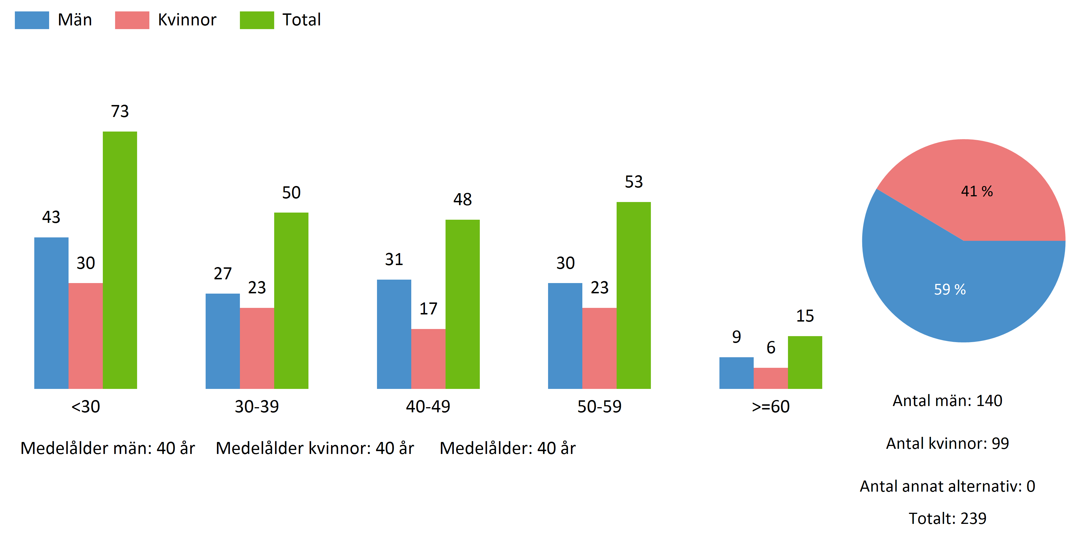
Ålders- och könsfördelning
Notes:
Bild som visar ålder- och könsfördelning i valt urval.

Slide 3
Resultatrapport
MEBA Medicinsk kontroll vid Ergonomiskt Belastande Arbete Nacke/arm/hand

Slide 4
Bakgrund och metod
Bakgrund I enlighet med Arbetsmiljöverkets föreskrift om systematiskt arbetsmiljöarbete AFS 2001:1 (1) är arbetsgivare skyldiga att undersöka och genomföra verksamheten på ett sådant sätt att ohälsa och olycksfall i arbetet förebyggs. En riskbedömning ska göras för förhållanden som har betydelse för arbetsmiljön. När denna riskbedömning visar att det är motiverat att genomföra medicinska kontroller av arbetstagaren ska sådana erbjudas av arbetsgivaren (2). Syftet är att upptäcka tidiga tecken på ohälsa, skydda känsliga individer och upptäcka skadliga arbetsmiljöer. I denna rapport redovisas resultaten från en sådan medicinsk kontroll, gjord med metoden MEBA (3) Besvärsförekomsten sammanfattas på gruppnivå, där gruppdeltagarna har samma eller liknande arbetsuppgifter. Efter undersökningen kan även diagnoser ställas utifrån fastställda kriterier (4). Besvärs- och diagnosförekomsten kan jämföras med andra yrkesgrupper, som undersökts med samma metod. MEBA-undersökningen kan visa på om det föreligger en förhöjd risk och vara ett underlag i det systematiska arbetsmiljöarbetet.
Begreppet ”Oroväckande prevalens av diagnoser” har tagits fram av Arbets- och miljömedicin Syd. En förekomst av diagnoser som är mer än 50% än den i grupper med rörligt och varierat arbete ger stor anledning att misstänka att arbetet orsakar sjuklighet i muskler och leder (5). Metod Förekomst (prevalens) av besvär och diagnoser i nacke och övre extremiteter sammanställs för gruppen och redovisas separat för nacke/axlar, armbågar/händer. Oroväckande förekomst av diagnoser redovisas i respektive diagram (nacke/axlar, armbågar/händer).
Notes:
Texten kommer från ursprungliga MEBA-rapporten.

Slide 5
Medicinska kontroller är en del i det systematiska arbetsmiljöarbetet
Syftet med föreskriften om medicinska kontroller är att minska risken för ohälsa relaterad till arbetet genom att
visa om arbetstagarens hälsotillstånd medger en viss typ av arbete,
tidigt upptäcka tecken på ohälsa som beror på exponering, och
ge underlag för åtgärder på arbetsplatsen.
SAM-hjulet till vänster visar processen för det systematiska arbetsmiljöarbetet, som är i ständig rörelse och omfattar alla arbetsmiljöförhållanden. Medicinska kontroller är en undersökning vars resultat leder till en ny eller uppdaterad riskbedömning, eventuella åtgärder och kontroll om åtgärderna har haft avsedd effekt. Den här rapporten ger en bild av hur arbetsmiljön uppfattas och förekomsten av ohälsa. Resultaten ska integreras i kommande riskbedömningar och ligga till grund för åtgärder att minska exponeringen.
Notes:
Den här bilden kan fungera som stöd för er i kommunikationen med kund om vikten av att koppla resultaten till det systematiska arbetsmiljöarbetet. Det kan ibland vara bra att påminna om vad föreskriften om medicinska kontroller säger om arbetsgivarens skyldigheter vad gäller återkoppling:
Återkoppling från den medicinska kontrollen
12 § I en beställning av medicinska kontroller ska ingå att arbetstagaren ska få
1. information om resultatet av den medicinska kontrollen,
2. övrig information och råd som resultatet av den medicinska kontrollen ger anledning till, och
3. tjänstbarhetsintyget, om ett sådant har utfärdats.
13 § I en beställning av medicinska kontroller ska ingå att den som utför den medicinska
kontrollen ska bedöma om det i kontrollen framkommer teck­en på samband mellan ohälsa – generellt eller individuellt – och faktorer i ar­betsmiljön, och om möjligt föreslå åtgärder.
I beställningen ska också ingå att arbetsgivaren ska få
1. ta del av bedömningen enligt första stycket, och resultat som ligger till grund för bedömningen, i en form som kan användas för det fortsatta syste­matiska arbetsmiljöarbetet och arbetsanpassningen, i den mån sekretess eller tystnadsplikt inte hindrar det, och
2. tjänstbarhetsintyget, om ett sådant har utfärdats.
Hur resultatet ska användas
14 § Arbetsgivaren ska
1. ta del av resultatet enligt 13 §,
2. använda resultatet enligt 13 § i sitt systematiska arbetsmiljöarbete, och
3. utifrån resultatet vidta de åtgärder som behövs för att förebygga ohälsa och olycksfall i arbetet.

Slide 6
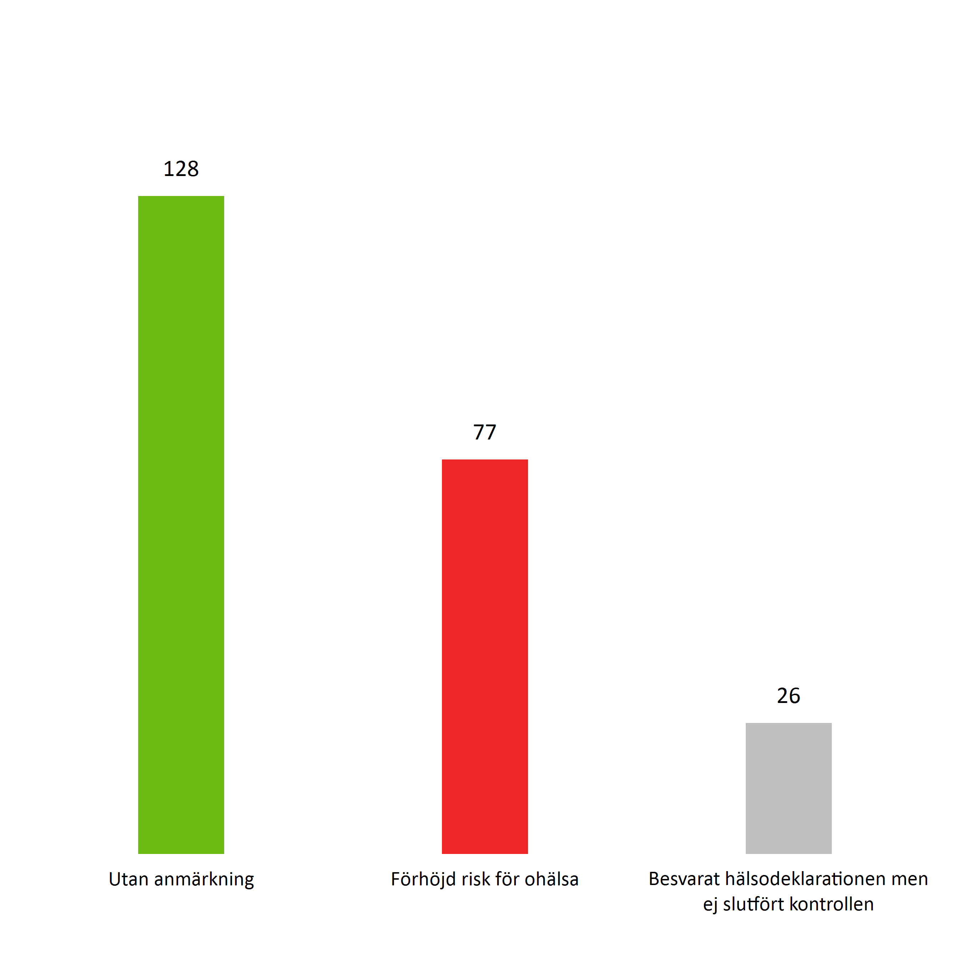
Sammanställning av deltagande vid Medicinsk kontroll Handintensivt arbete (MEBA)
enligt Arbetsmiljöverkets föreskrift om medicinska kontroller i arbetslivet (AFS 2019:3), 26 - 28 §§.
Notes:
En bild som kan användas som dokumentation av anordnandet av medicinska kontroller, vilket är extra hjälpsamt vid de medicinska kontroller där anordnandet inte kan visas tydligt i form av tjänstbarhetsintyg (alltså vid medicinska kontroller gällande nattarbete, vibrationer, handintensivt arbete och vissa allergiframkallande kemiska produkter). Det blir här också tydligt för arbetsgivaren hur stor andel som verkligen deltagit i den medicinska kontrollen, vilket sedan kan leda vidare till analys av vad det står för och om det är något man vill förändra.
Vid den medicinska kontrollen har utföraren svarat (utan att deltagaren eller arbetsgivaren fått se svaret) om man ser förhöjd risk för ohälsa vid fortsatt exponering. Syftet med den frågan är att kunna sammanställa det för arbetsgivaren och framförallt för att kunna följa risken för ohälsa över tid.
Om man anger hur många som blivit inbjudna i rutan ”Inbjudna till medicinsk kontroll” när man bearbetar statistiken och tar ut rapporten kommer det stå med i den här bilden. I det här exemplet var 239 personer inbjudna. Åtta av dem har öppnat länken och där tackat nej till att delta i den medicinska kontrollen. Hade det stått att några personer inte svarat på inbjudan kan det bero på att dessa personer antingen inte har fått länken, helt enkelt inte besvarat den, eller att de loggat in och svarat att de inte vill att deras personuppgifter behandlas. Det kan vara bra att i inbjudan beskriva hur man ska gå till väga om man vill delta i den medicinska kontrollen utan att svara på hälsodeklarationen via länken – dvs om individen inte skulle samtycka till att personuppgifter behandlas i plattformen och er databas. 26 personer har besvarat hälsodeklarationen men de medicinska kontrollerna har inte slutförts – antingen har besöket inte ägt rum eller så har utlåtandet inte signerats.

Slide 7
Analys och åtgärdsförslag
Förslag på teknisk utrustning/hjälpmedel: Andra förslag:
Konkreta förslag till åtgärder, för att minska skaderisken och öka chansen till återhämtning - att diskutera i samverkan mellan arbetsgivare, skyddsombud och företagshälsan Förslag på förändrade arbetsmetoder: Förslag på andra sätt att organisera arbetet:
Notes:
Vårt förslag är att lägga bilden med analys och åtgärdsförslag tidigt i rapporten, för att direkt nå fram med viktiga budskap kring risk- och friskfaktorer i arbetsmiljön och vilka förebyggande åtgärder som kan rekommenderas. Skapar nyfikenhet kring vilka resultat som ligger bakom rekommendationerna.
Ni väljer själva om ni istället vill lägga bilden efter resultaten.
Ni väljer vilka rubriker som ska finnas med och tas bort i bilden. Ett råd kan vara att tydligt specificera vilka åtgärder som rekommenderas starkast, som man bör fokusera på. Ett annat råd kan vara att formulera åtgärderna utifrån om de SKA, BÖR eller KAN vidtas och gärna vilka effekter man förväntar sig.

Slide 8
Exponering
Deltagarna har svarat att följande arbetsuppgifter har betydelse för den aktuella medicinska kontrollen: Säkerställ att alla relevanta arbetsmoment har inkluderats i riskbedömningen.
Notes:
Stöd till den här bilden får man genom att ta ut deltagarnas kommentarer under ikonen ”Se deltagare och anteckningar” längst upp till höger och göra val vilka kommentarer man vill se.

Slide 9
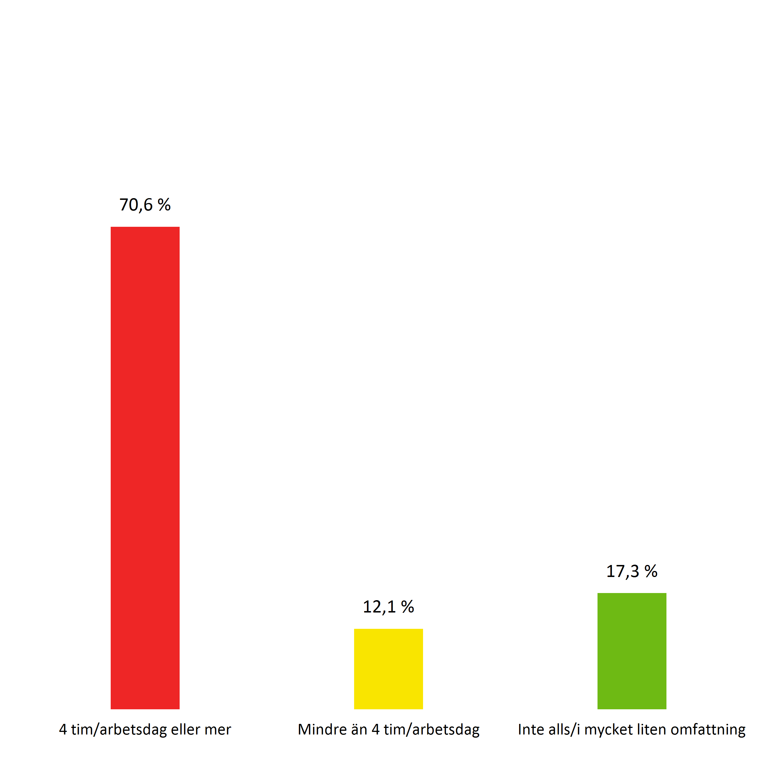
Handintensivt arbete -regelbundet måste gripa eller hålla med minst måttlig kraft
231 svar
Med handintensivt arbete menas handrörelser som innebär en hög repetivitet och/eller hög kraftutveckling. Handintensivt arbete är kopplat till senfästesinflammation i axeln, tennisarmbåge eller nervinklämning i handleden (karpaltunnelsyndrom). Arbete i högt tempo riskerar inte bara att skada händer och handleder, utan också nacke och axlar. Staplarna till höger visar hur arbetstagarna uppfattar sin exponering för repetetiva/upprepade handledsrörelse, vilket bör jämföras med vad som framkommit vid riskbedömningen. Enligt Arbetsmiljöverkets arbetsmiljörapport från 2021 hade 35 % av arbetskraften repetitivt arbete med samma arbetsmoment (inte endast handintensivt) många gånger i timmen under halva arbetstiden eller mer.

Slide 10
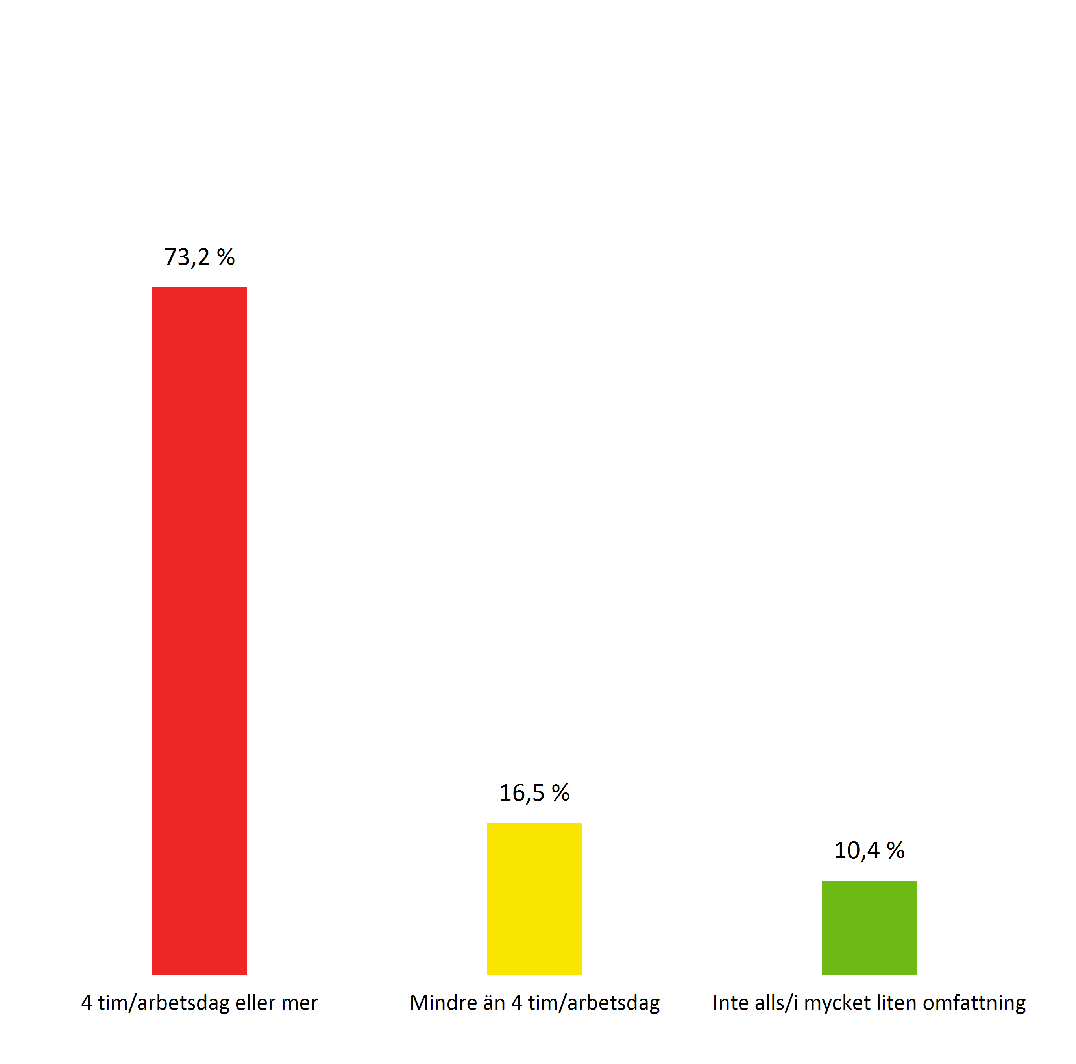
Handintensivt arbete -regelbundet måste gripa eller hålla med minst måttlig kraft
231 svar
Med handintensivt arbete menas alltså handrörelser som innebär en hög repetitivitet och/eller hög kraftutveckling. Staplarna till höger visar i vilken utsträckning arbetstagarna uppfattar att de utsätts för kraftutveckling i arbetet.

Slide 11
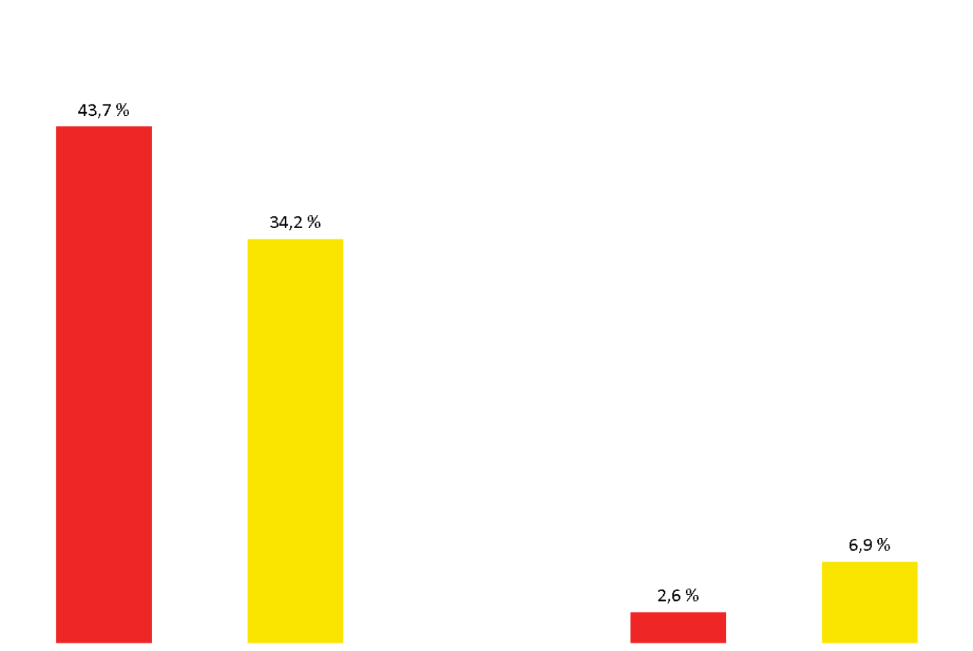
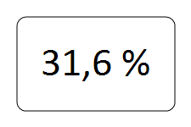
Förekomst av påverkande faktorer: Kyla, Väta och Vibrationer
 | Alltid/nästan alltid |  | Periodvis, tex viss del av året
Kyla, våta förhållanden och vibrationer kan bidra ytterligare till skador i hand och fingrar. Exponering för vibrationer kan leda till vita fingrar och skador i fingrarnas fina nervtrådar (fintrådsneuropati) och kräver en separat riskbedömning.
231 svar
Arbetar under kalla förhållanden
Arbetar under våta förhållanden
Andel som utsätts för vibrationer från handhållna maskiner eller verktyg:

Slide 12
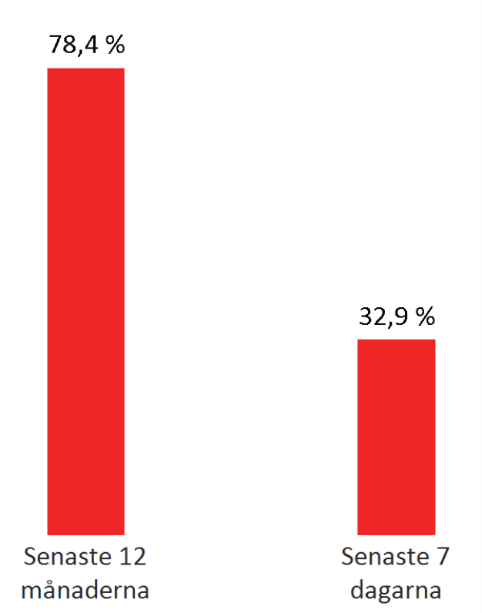
Besvärsförekomst i nacken
231 svar
av de som upplever besvär senaste 7 dagarna anger att problemen orsakats och/eller påverkats negativt av nuvarande arbetsuppgifter.
Senaste 12 månaderna avser de som upplevt smärta, värk eller obehag Mycket ofta, Ofta, Ibland eller Sällan under de senaste 12 månaderna.
Senaste 7 dagarna avser de som upplevt smärta, värk eller obehag någon gång under de senaste 7 dagarna.
Notes:
Diagrammet visar hur stor andel som anger att de haft besvär de senaste 12 månaderna respektive senaste 7 dagarna. I rutan till höger ses hur stor andel av de deltagare som svarat att de haft besvär se senaste 7 dagarna, som uppger att besvären har orsakats av, eller påverkas av, nuvarande arbetsuppgifter. Om det står 12 % i rutan är det alltså INTE 12 % av samtliga deltagare, utan 12 % av dem som haft besvär senaste veckan.

Slide 13
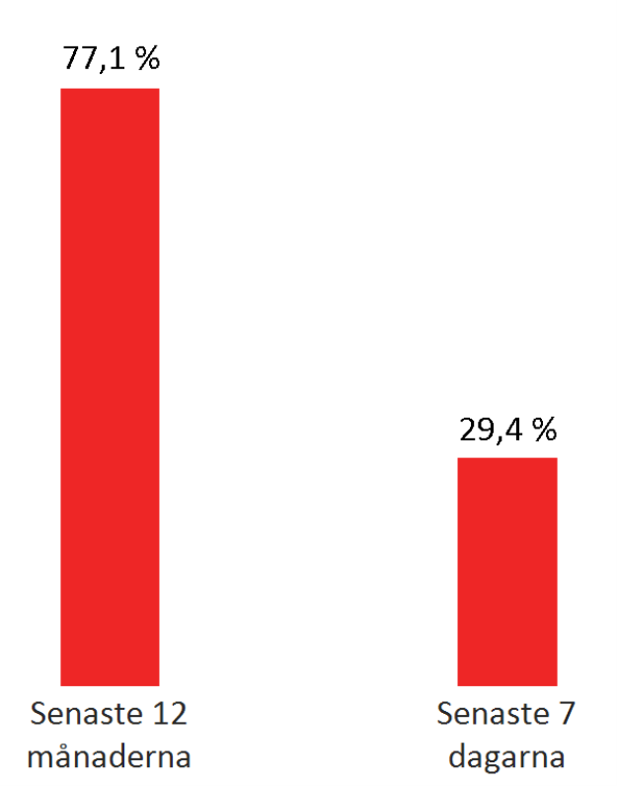
Besvärsförekomst i axlarna
231 svar
av de som upplever besvär senaste 7 dagarna anger att problemen orsakats och/eller påverkats negativt av nuvarande arbetsuppgifter.
Senaste 12 månaderna avser de som upplevt smärta, värk eller obehag Mycket ofta, Ofta, Ibland eller Sällan under de senaste 12 månaderna.
Senaste 7 dagarna avser de som upplevt smärta, värk eller obehag någon gång under de senaste 7 dagarna.
Notes:
Diagrammet visar hur stor andel som anger att de haft besvär de senaste 12 månaderna respektive senaste 7 dagarna. I rutan till höger ses hur stor andel av de deltagare som svarat att de haft besvär se senaste 7 dagarna, som uppger att besvären har orsakats av, eller påverkas av, nuvarande arbetsuppgifter. Om det står 12 % i rutan är det alltså INTE 12 % av samtliga deltagare, utan 12 % av dem som haft besvär senaste veckan.

Slide 14
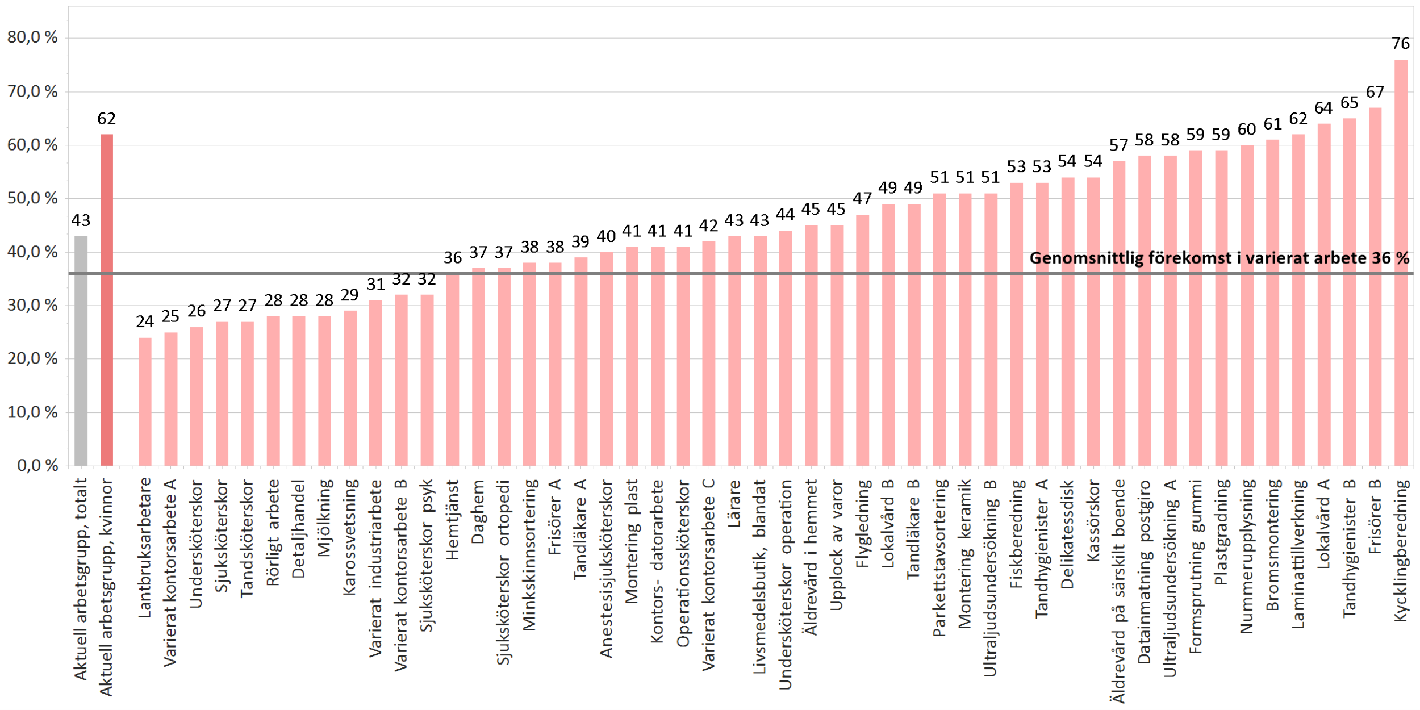
Andel med besvär i nacke/axlar senaste 7 dagarna, kvinnor
96 svar
Notes:
Diagram och referensdata kommer från ursprungliga MEBA-rapporten. Den horisontella/vågräta linjen visar vilken andel av alla dem som bedömts ha ett varierat arbete (alltså inte uttalat monotont arbete), som har rapporterat att de har besvär senaste veckan i det datamaterial som samlats in av Arbets- och miljömedicin Syd. Det är alltså inte genomsnittet för samtliga de staplar som ses i diagrammet. Om arbetsgruppen består av en stor del män och bara få kvinnor kan man välja att ta bort det här diagrammet och bara visa diagrammet för männen, där kvinnorna ändå syns i ”totalen”. Diagrammet blir då mindre utpekande.

Slide 15
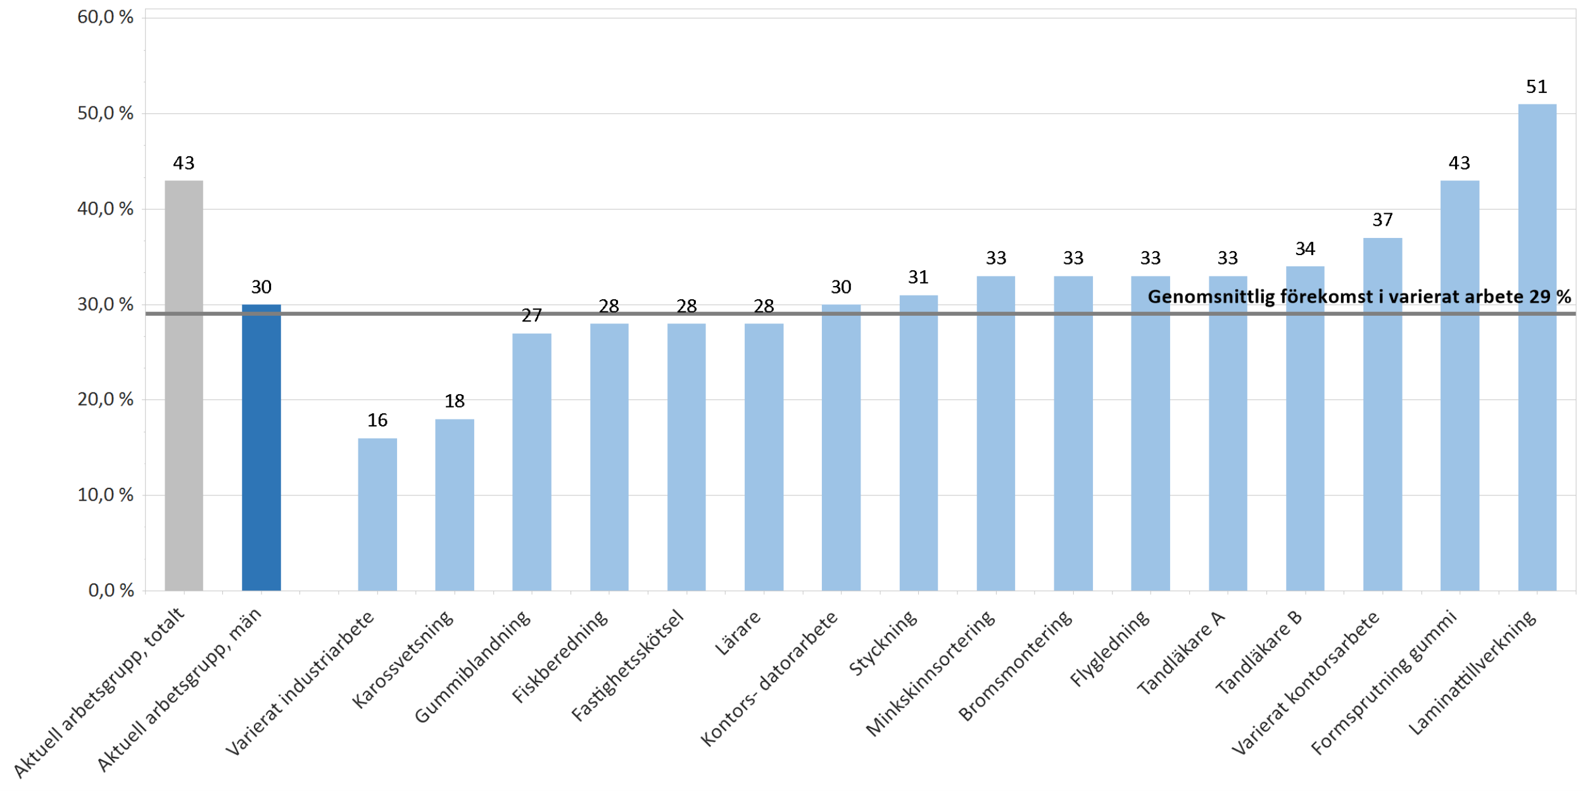
Andel med besvär i nacke/axlar senaste 7 dagarna, män
135 svar
Notes:
Diagram och referensdata kommer från ursprungliga MEBA-rapporten. Den horisontella/vågräta linjen visar vilken andel av alla dem som bedömts ha ett varierat arbete (alltså inte uttalat monotont arbete), som har rapporterat att de har besvär senaste veckan i det datamaterial som samlats in av Arbets- och miljömedicin Syd. Det är alltså inte genomsnittet för samtliga de staplar som ses i diagrammet. Om arbetsgruppen består av en stor del kvinnor och bara få män kan man välja att ta bort det här diagrammet och bara visa diagrammet för kvinnorna, där männen ändå syns i ”totalen”. Diagrammet blir då mindre utpekande.

Slide 16
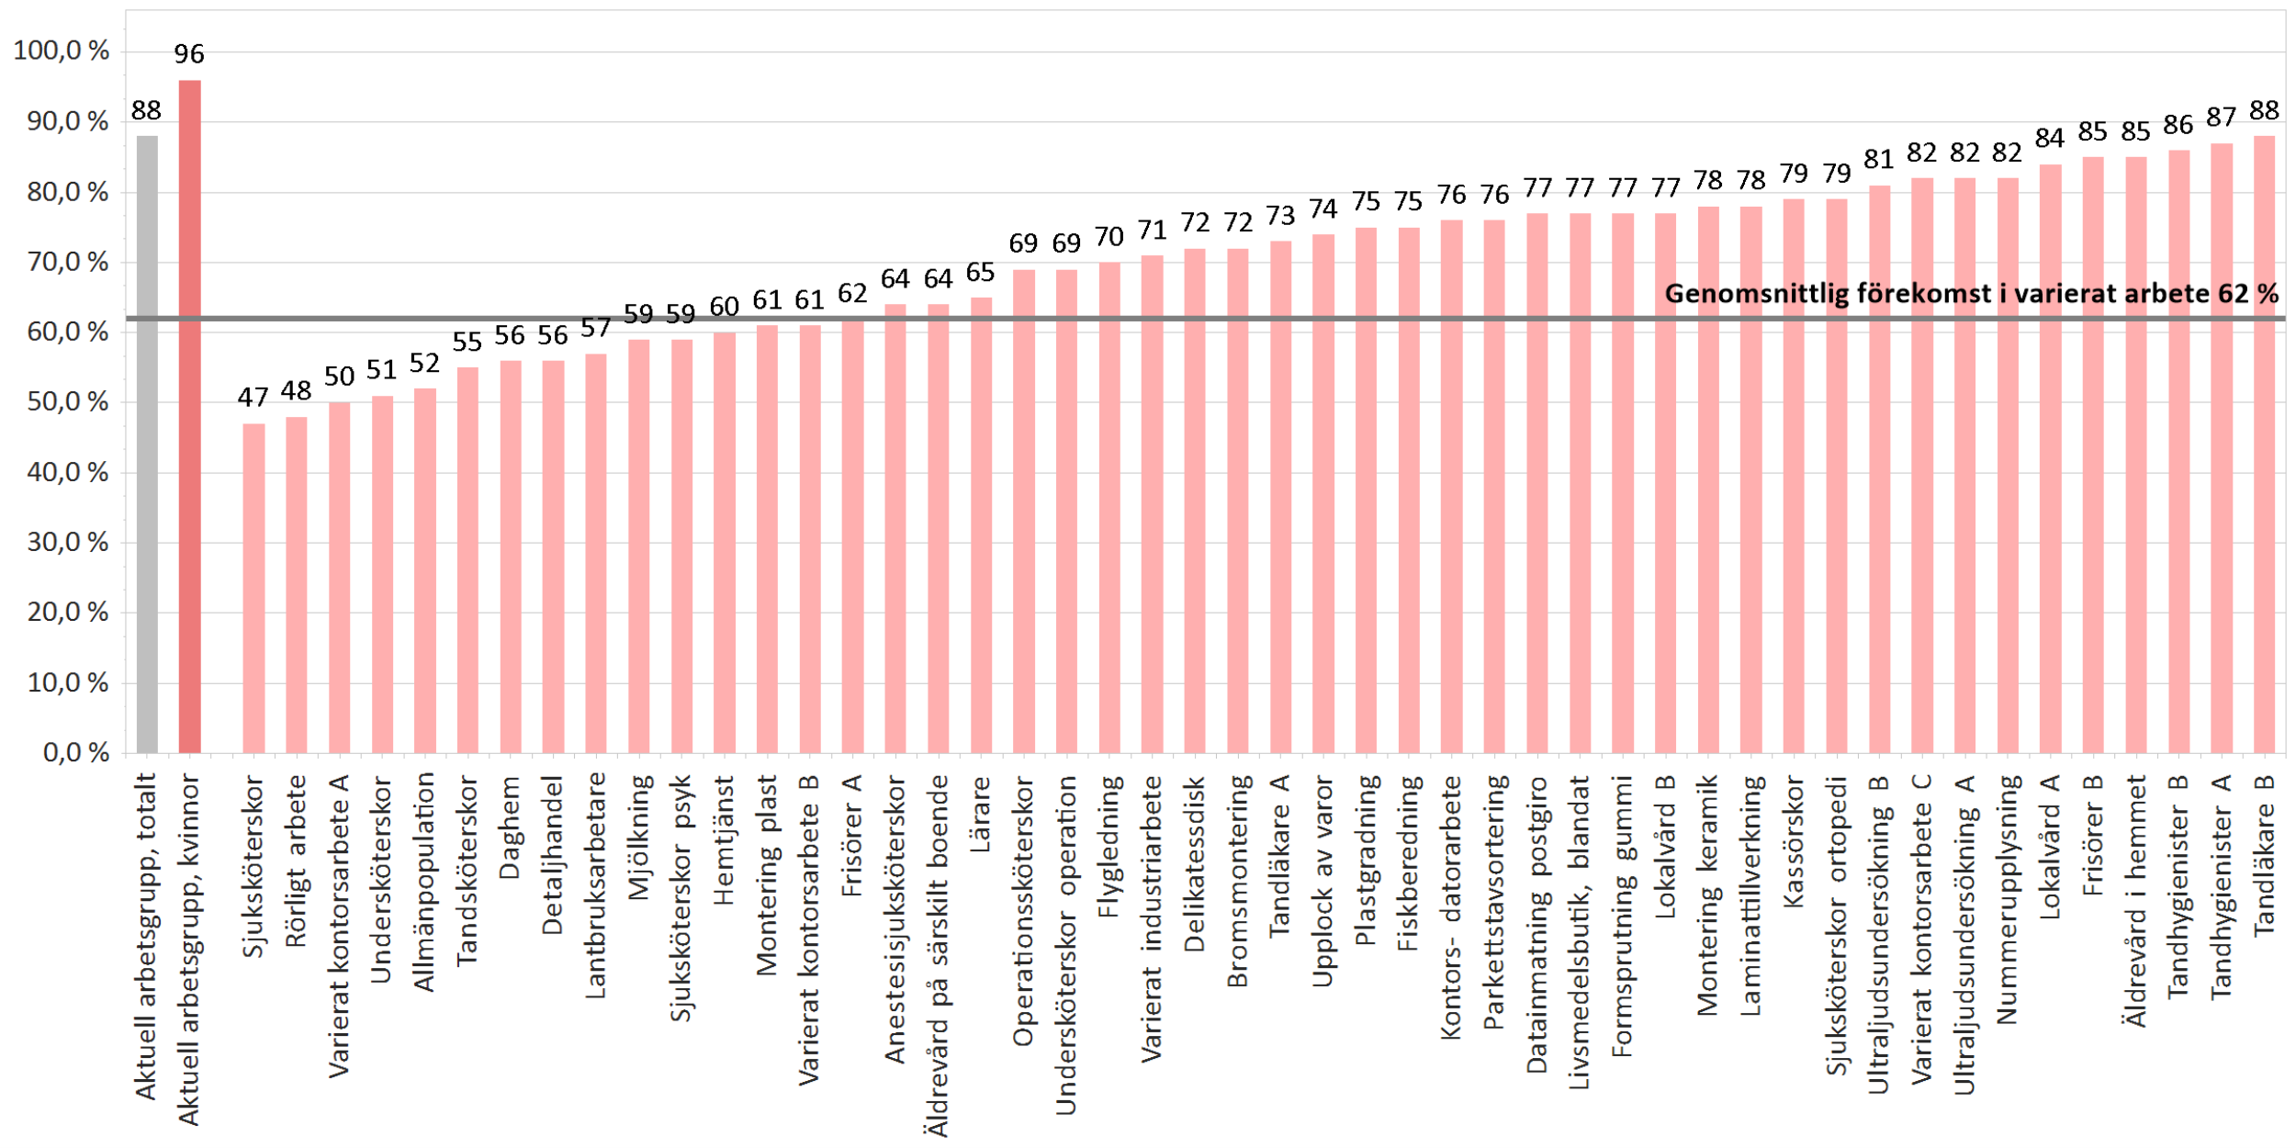
Andel med besvär i nacke/axlar senaste 12 månaderna, kvinnor
96 svar
(Smärta, värk eller obehag Mycket ofta, Ofta, Ibland eller Sällan)
Notes:
Diagram och referensdata kommer från ursprungliga MEBA-rapporten. Den horisontella/vågräta linjen visar vilken andel av alla dem som bedömts ha ett varierat arbete (alltså inte uttalat monotont arbete), som har rapporterat att de har besvär det senaste året, i det datamaterial som samlats in av Arbets- och miljömedicin Syd. Det är alltså inte genomsnittet för samtliga de staplar som ses i diagrammet. Om arbetsgruppen består av en stor del män och bara få kvinnor kan man välja att ta bort det här diagrammet och bara visa diagrammet för männen, där kvinnorna ändå syns i ”totalen”. Diagrammet blir då mindre utpekande.

Slide 17
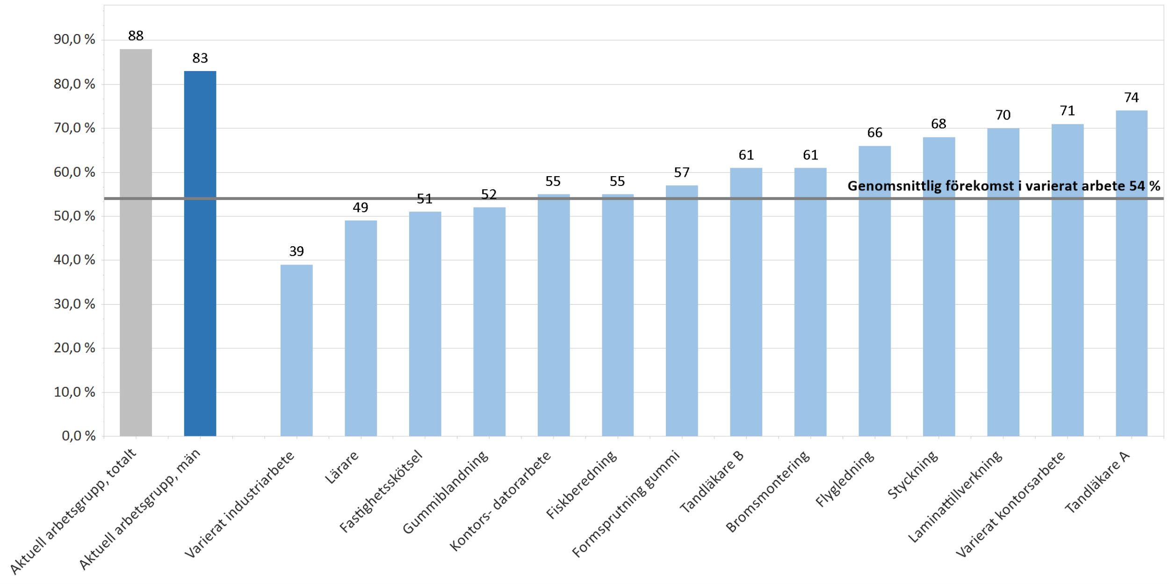
Andel med besvär i nacke/axlar senaste 12 månaderna, män
135 svar
(Smärta, värk eller obehag Mycket ofta, Ofta, Ibland eller Sällan)
Notes:
Diagram och referensdata kommer från ursprungliga MEBA-rapporten. Den horisontella/vågräta linjen visar vilken andel av alla dem som bedömts ha ett varierat arbete (alltså inte uttalat monotont arbete), som har rapporterat att de har besvär det senaste året, i det datamaterial som samlats in av Arbets- och miljömedicin Syd. Det är alltså inte genomsnittet för samtliga de staplar som ses i diagrammet. Om arbetsgruppen består av en stor del kvinnor och bara få män kan man välja att ta bort det här diagrammet och bara visa diagrammet för kvinnorna, där männen ändå syns i ”totalen”. Diagrammet blir då mindre utpekande.

Slide 18
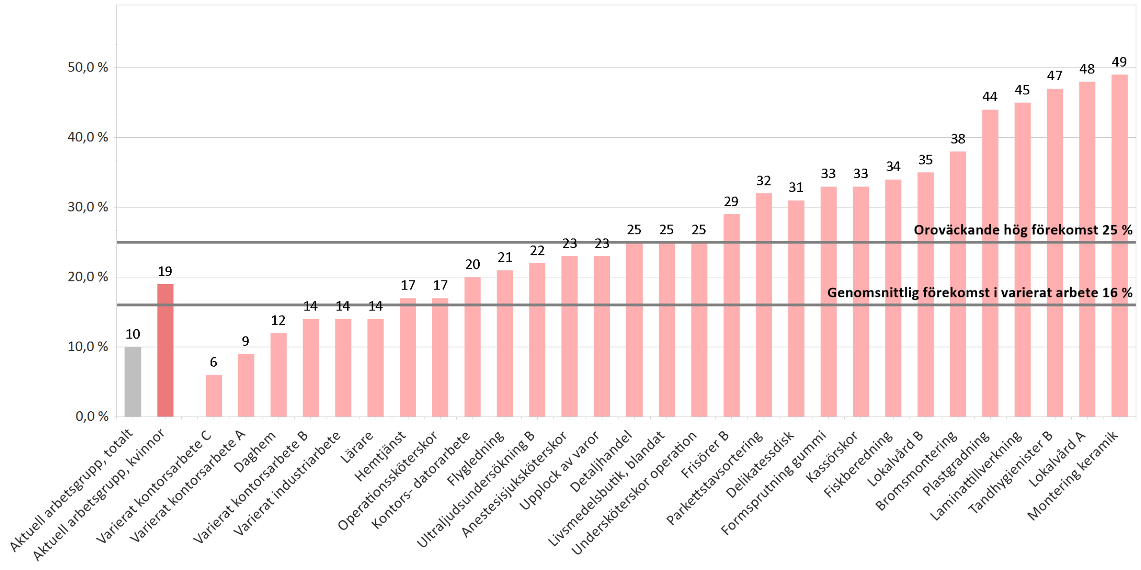
Andel med minst en diagnos nacke/axlar, kvinnor
85 svar
(De som inte slutfört den medicinska kontrollen är exkluderade)
Notes:
Diagrammet visar andelen av kvinnorna i gruppen, som har minst en diagnos. Den horisontella/vågräta linjen ”Genomsnittlig förekomst i varierat arbete” visar vilken andel av alla de kvinnor som bedömts ha ett varierat arbete (alltså inte uttalat monotont arbete), som har en diagnos. Den horisontella/vågräta linjen ”Oroväckande hög förekomst” avser vid vilken nivå man verkligen behöver sätta in insatser. De båda linjerna kan liknas vid ”gränsvärde” och ”insatsvärde” vid exponering för vibrationer, även om det inte finns några sådana fastslagna nivåer från Arbetsmiljöverket gällande handintensivt arbete. Referensdata kommer från det datamaterial som samlats in av Arbets- och miljömedicin Syd. Stapeln ”Totalt” avser andelen av hela den aktuella arbetsgruppen, stapeln ”kvinnor” avser andelen av kvinnor i arbetsgruppen med minst en diagnos. Om arbetsgruppen består av en stor del män och bara få kvinnor kan man välja att ta bort det här diagrammet och bara visa diagrammet för männen, där kvinnorna ändå syns i ”totalen”. Diagrammet blir då mindre utpekande.

Slide 19
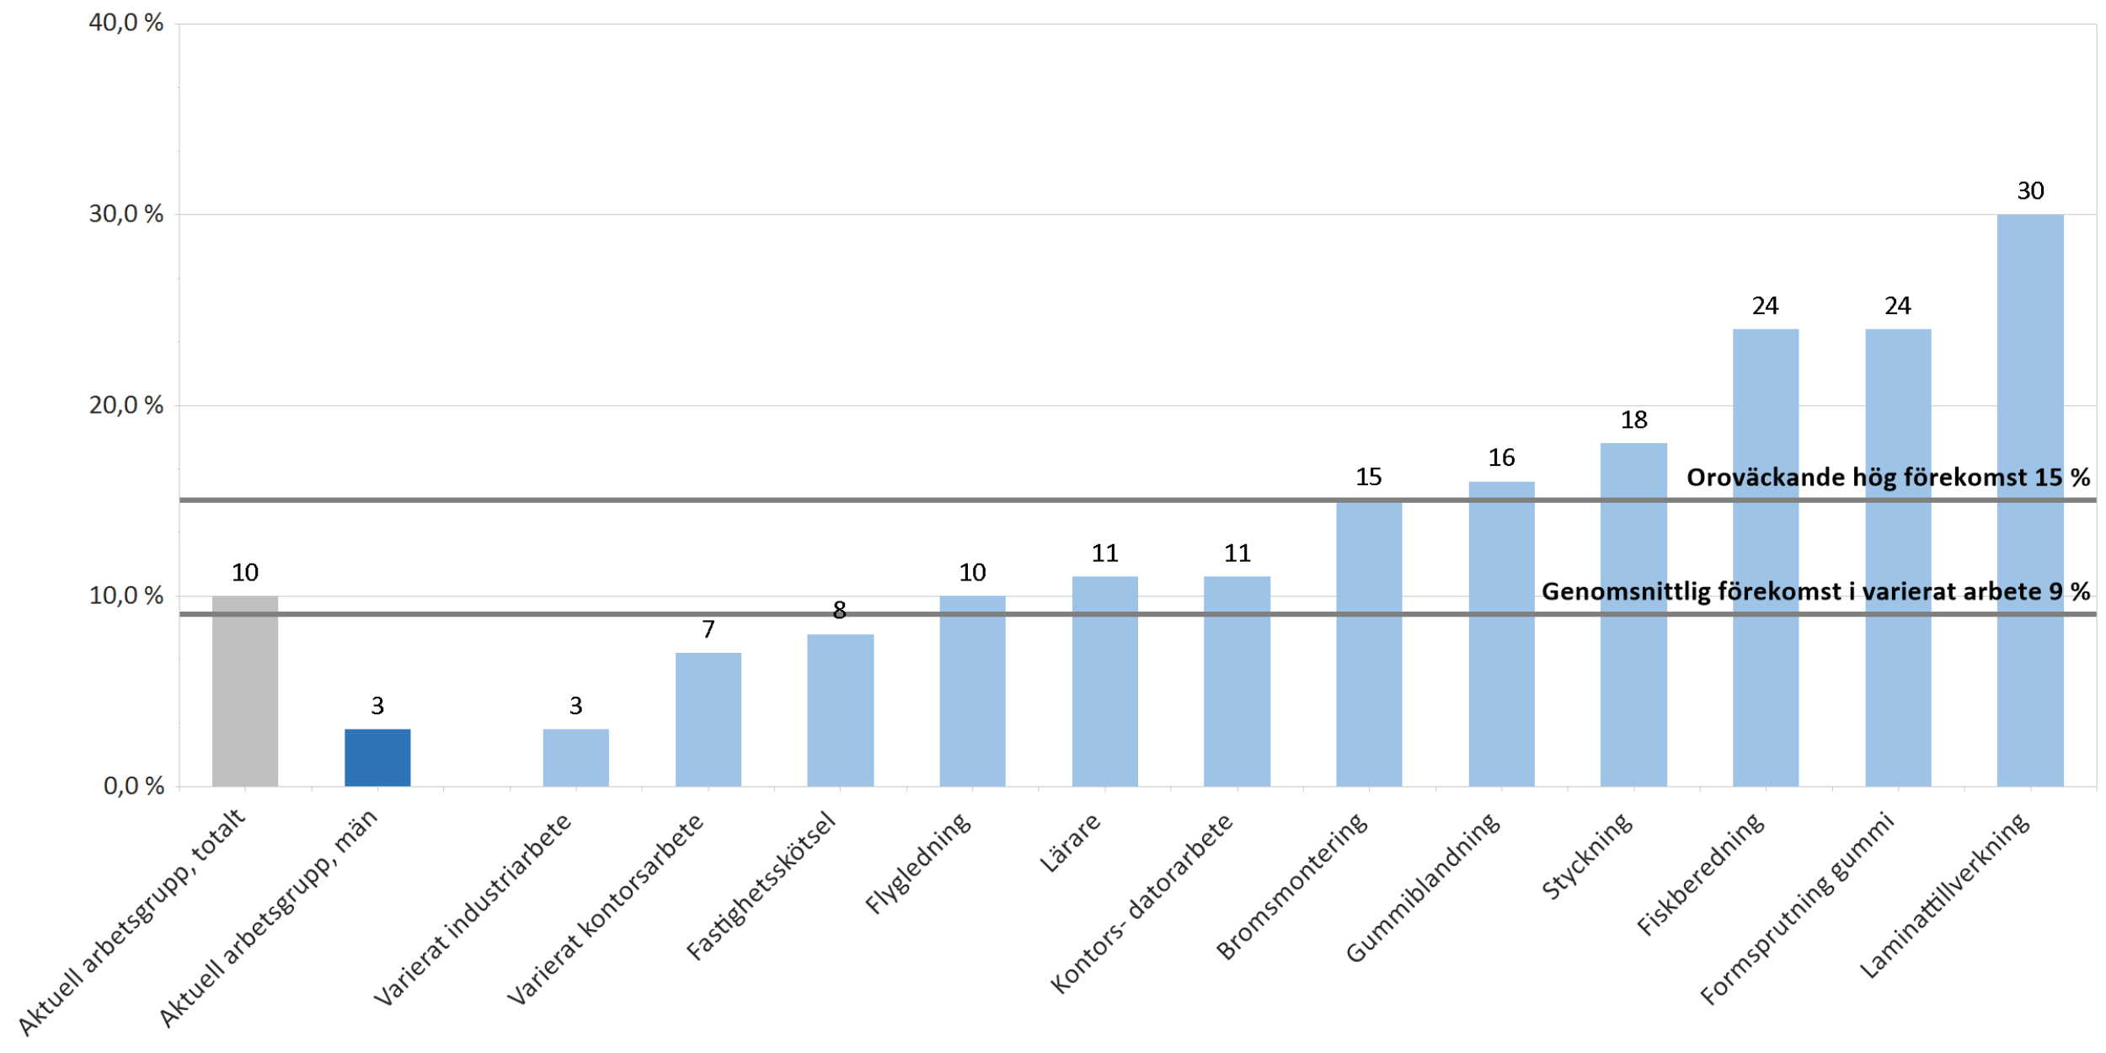
Andel med minst en diagnos nacke/axlar, män
105 svar
(De som inte slutfört den medicinska kontrollen är exkluderade)
Notes:
Diagrammet visar hur många av männen, som har minst en diagnos. Den horisontella/vågräta linjen ”Genomsnittlig förekomst i varierat arbete” visar vilken andel av alla de män som bedömts ha ett varierat arbete (alltså inte uttalat monotont arbete), som har en diagnos. Den horisontella/vågräta linjen ”Oroväckande hög förekomst” avser vid vilken nivå man verkligen behöver sätta in insatser. De båda linjerna kan liknas vid ”gränsvärde” och ”insatsvärde” vid exponering för vibrationer, även om det inte finns några sådana fastslagna nivåer från Arbetsmiljöverket gällande handintensivt arbete. Referensdata kommer från det datamaterial som samlats in av Arbets- och miljömedicin Syd. Stapeln ”Totalt” avser andelen av hela den aktuella arbetsgruppen, stapeln ”män” avser andelen av män i arbetsgruppen med besvär. Om arbetsgruppen består av en stor del kvinnor och bara få män kan man välja att ta bort det här diagrammet och bara visa diagrammet för kvinnorna, där männen ändå syns i ”totalen”. Diagrammet blir då mindre utpekande.

Slide 20
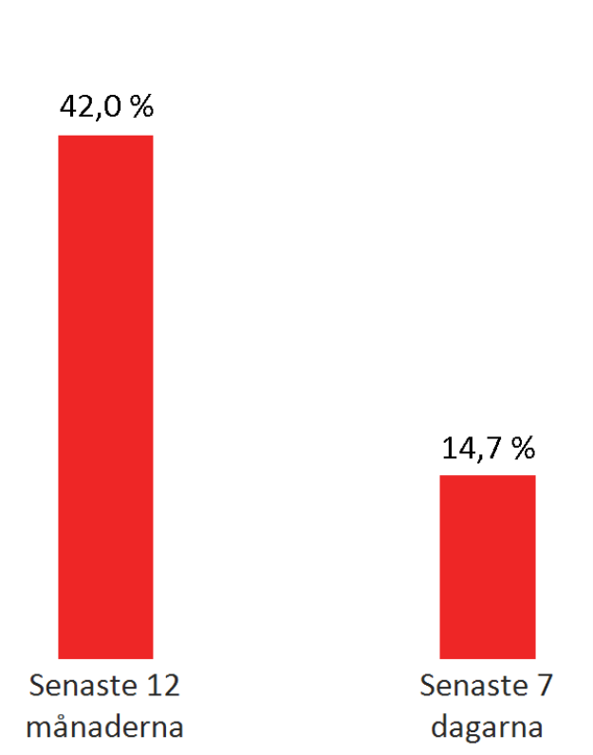
Besvärsförekomst i armbågarna
231 svar
av de som upplever besvär senaste 7 dagarna anger att problemen orsakats och/eller påverkats negativt av nuvarande arbetsuppgifter.
Senaste 12 månaderna avser de som upplevt smärta, värk eller obehag Mycket ofta, Ofta, Ibland eller Sällan under de senaste 12 månaderna.
Senaste 7 dagarna avser de som upplevt smärta, värk eller obehag någon gång under de senaste 7 dagarna.
Notes:
Diagrammet visar hur stor andel som anger att de haft besvär de senaste 12 månaderna respektive senaste 7 dagarna. I rutan till höger ses hur stor andel av de deltagare som svarat att de haft besvär se senaste 7 dagarna, som uppger att besvären har orsakats av, eller påverkas av, nuvarande arbetsuppgifter. Om det står 12 % i rutan är det alltså INTE 12 % av samtliga deltagare, utan 12 % av dem som haft besvär senaste veckan.

Slide 21
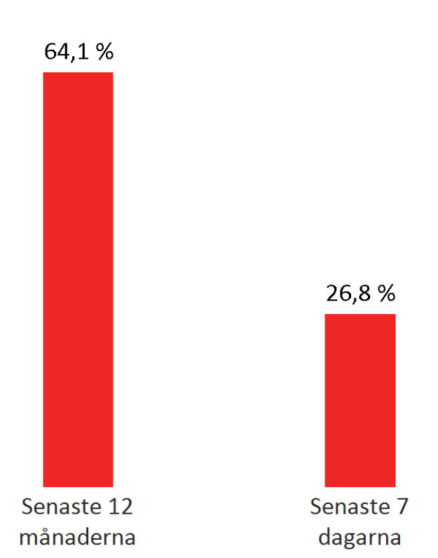
Besvärsförekomst i händerna
231 svar
av de som upplever besvär senaste 7 dagarna anger att problemen orsakats och/eller påverkats negativt av nuvarande arbetsuppgifter.
Senaste 12 månaderna avser de som upplevt smärta, värk eller obehag Mycket ofta, Ofta, Ibland eller Sällan under de senaste 12 månaderna.
Senaste 7 dagarna avser de som upplevt smärta, värk eller obehag någon gång under de senaste 7 dagarna.
Notes:
Diagrammet visar hur stor andel som anger att de haft besvär de senaste 12 månaderna respektive senaste 7 dagarna. I rutan till höger ses hur stor andel av de deltagare som svarat att de haft besvär se senaste 7 dagarna, som uppger att besvären har orsakats av, eller påverkas av, nuvarande arbetsuppgifter. Om det står 12 % i rutan är det alltså INTE 12 % av samtliga deltagare, utan 12 % av dem som haft besvär senaste veckan.

Slide 22
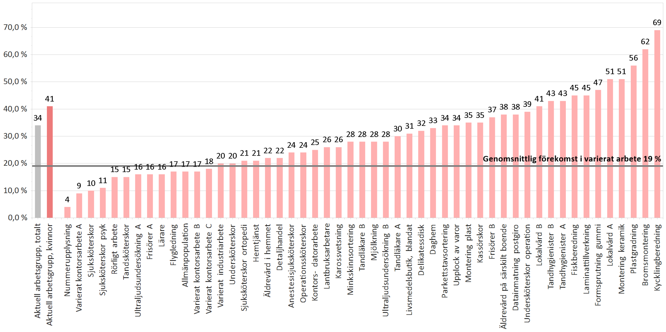
Andel med besvär i armbågar/händer de senaste 7 dagarna, kvinnor
96 svar
Notes:
Diagram och referensdata kommer från ursprungliga MEBA-rapporten. Den horisontella/vågräta linjen visar vilken andel av alla dem som bedömts ha ett varierat arbete (alltså inte uttalat monotont arbete), som har rapporterat att de har besvär senaste veckan i det datamaterial som samlats in av Arbets- och miljömedicin Syd. Det är alltså inte genomsnittet för samtliga de staplar som ses i diagrammet. Om arbetsgruppen består av en stor del män och bara få kvinnor kan man välja att ta bort det här diagrammet och bara visa diagrammet för männen, där kvinnorna ändå syns i ”totalen”. Diagrammet blir då mindre utpekande.

Slide 23
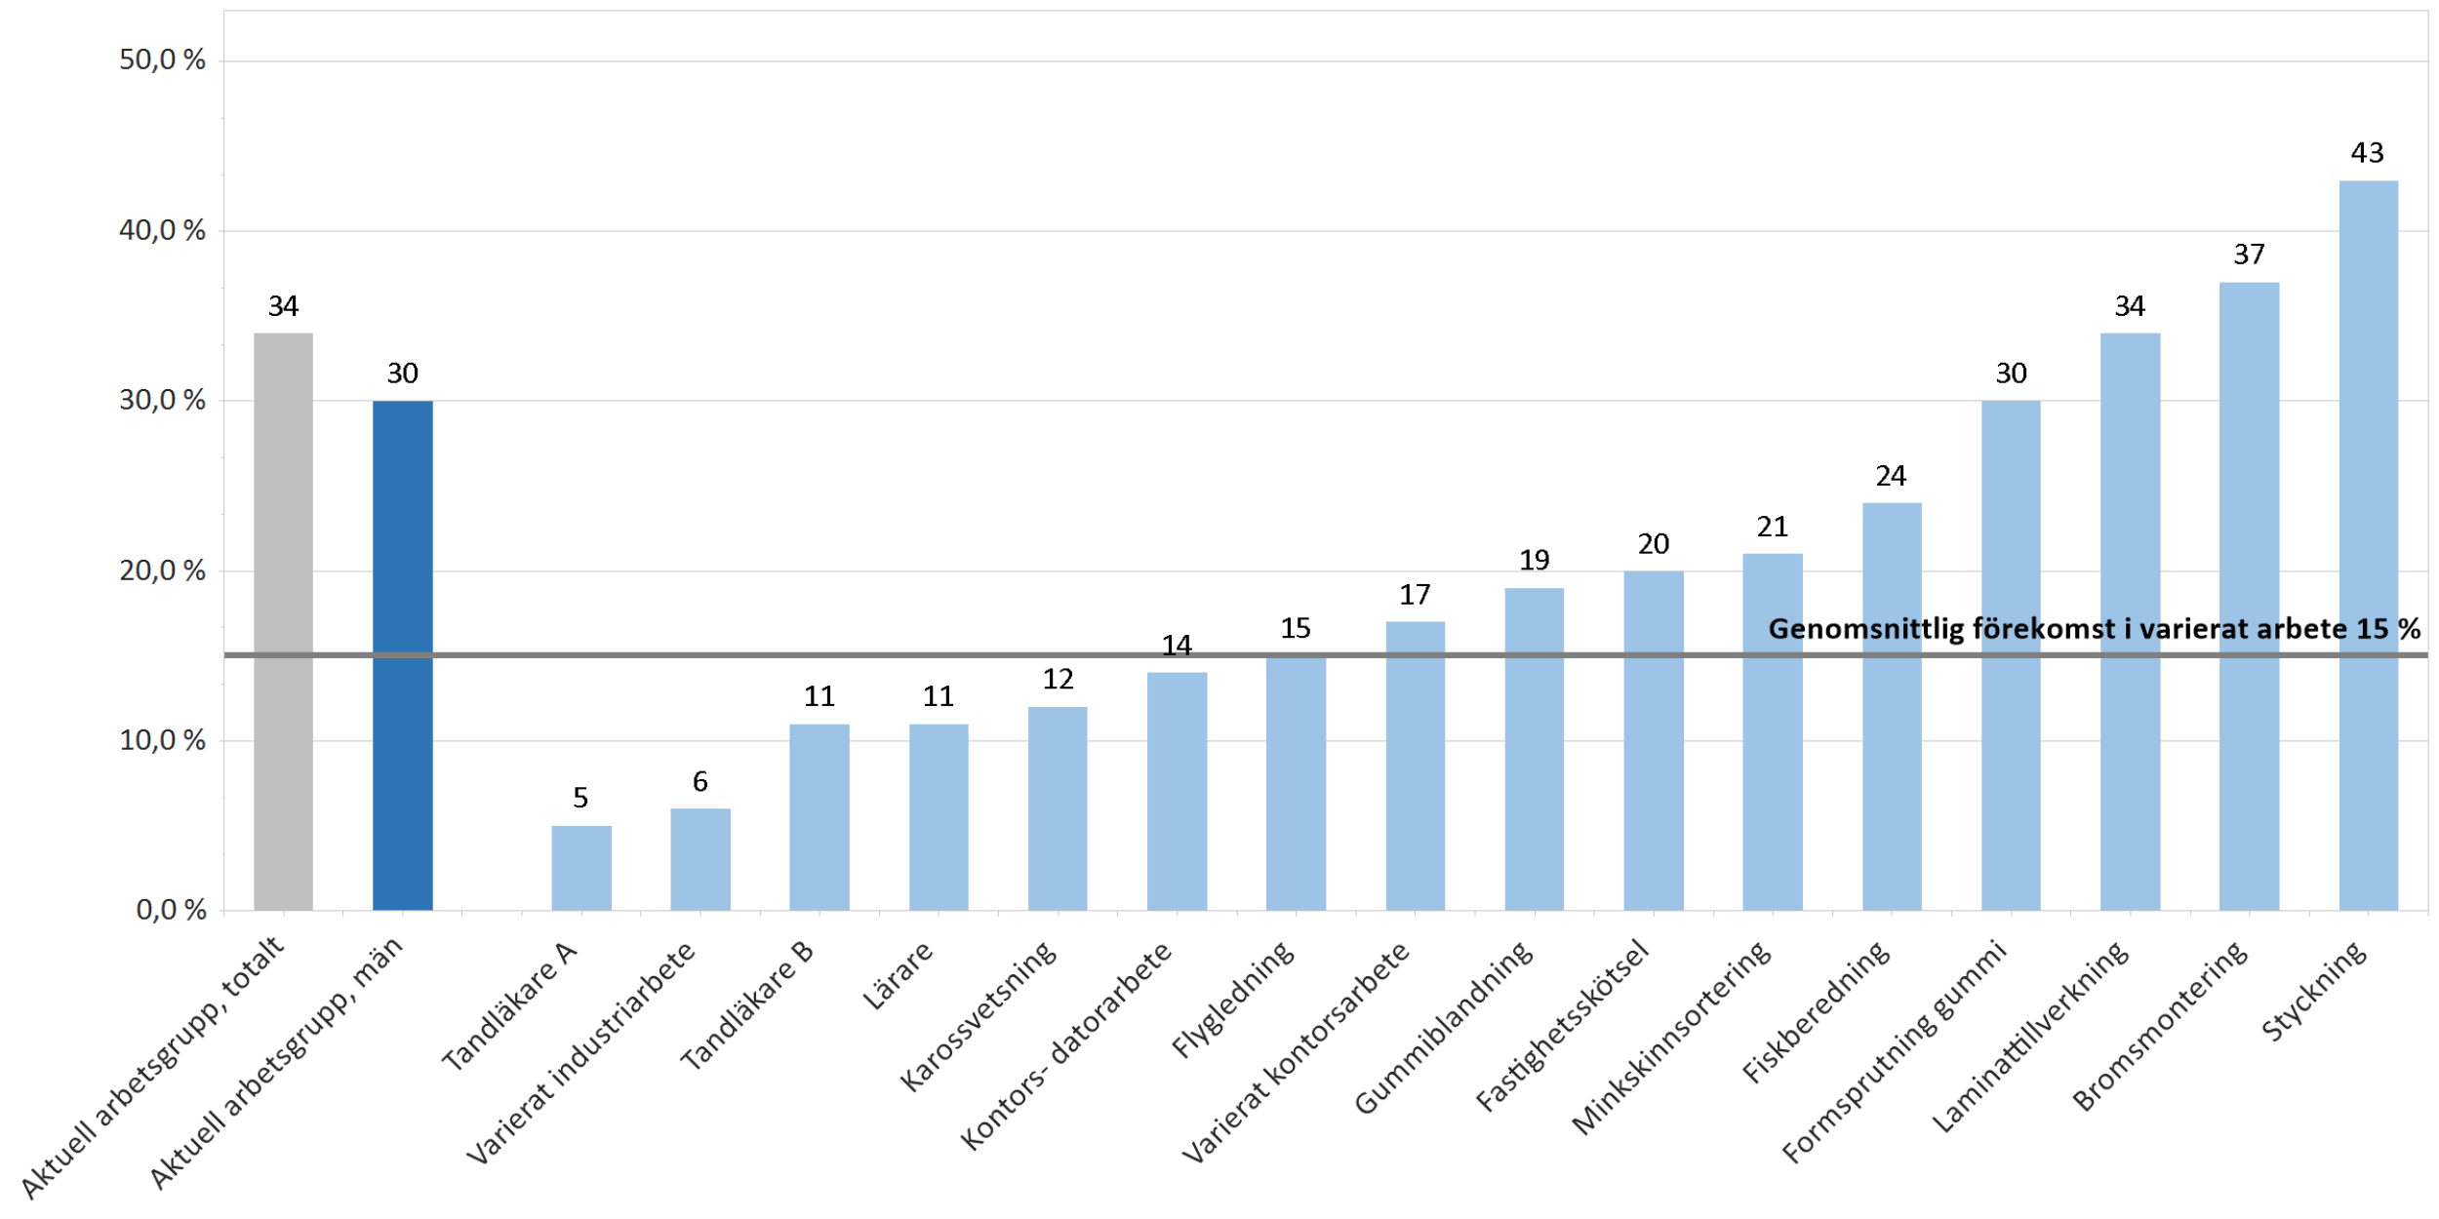
Andel med besvär i armbågar/händer de senaste 7 dagarna, män
135 svar
Notes:
Diagram och referensdata kommer från ursprungliga MEBA-rapporten. Den horisontella/vågräta linjen visar vilken andel av alla dem som bedömts ha ett varierat arbete (alltså inte uttalat monotont arbete), som har rapporterat att de har besvär senaste veckan i det datamaterial som samlats in av Arbets- och miljömedicin Syd. Det är alltså inte genomsnittet för samtliga de staplar som ses i diagrammet. Om arbetsgruppen består av en stor del kvinnor och bara få män kan man välja att ta bort det här diagrammet och bara visa diagrammet för kvinnorna, där männen ändå syns i ”totalen”. Diagrammet blir då mindre utpekande.

Slide 24
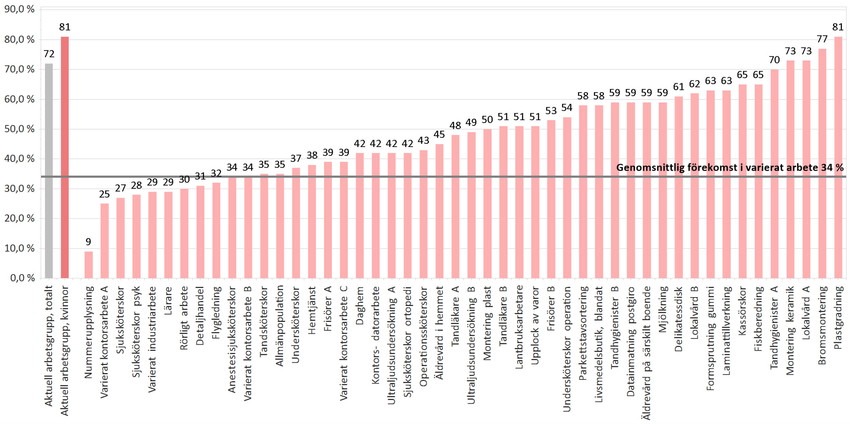
Andel med besvär i armbågar/händer de senaste 12 månaderna, kvinnor
96 svar
(Smärta, värk eller obehag Mycket ofta, Ofta, Ibland eller Sällan)
Notes:
Diagram och referensdata kommer från ursprungliga MEBA-rapporten. Den horisontella/vågräta linjen visar vilken andel av alla dem som bedömts ha ett varierat arbete (alltså inte uttalat monotont arbete), som har rapporterat att de har besvär det senaste året, i det datamaterial som samlats in av Arbets- och miljömedicin Syd. Det är alltså inte genomsnittet för samtliga de staplar som ses i diagrammet. Om arbetsgruppen består av en stor del män och bara få kvinnor kan man välja att ta bort det här diagrammet och bara visa diagrammet för männen, där kvinnorna ändå syns i ”totalen”. Diagrammet blir då mindre utpekande.

Slide 25
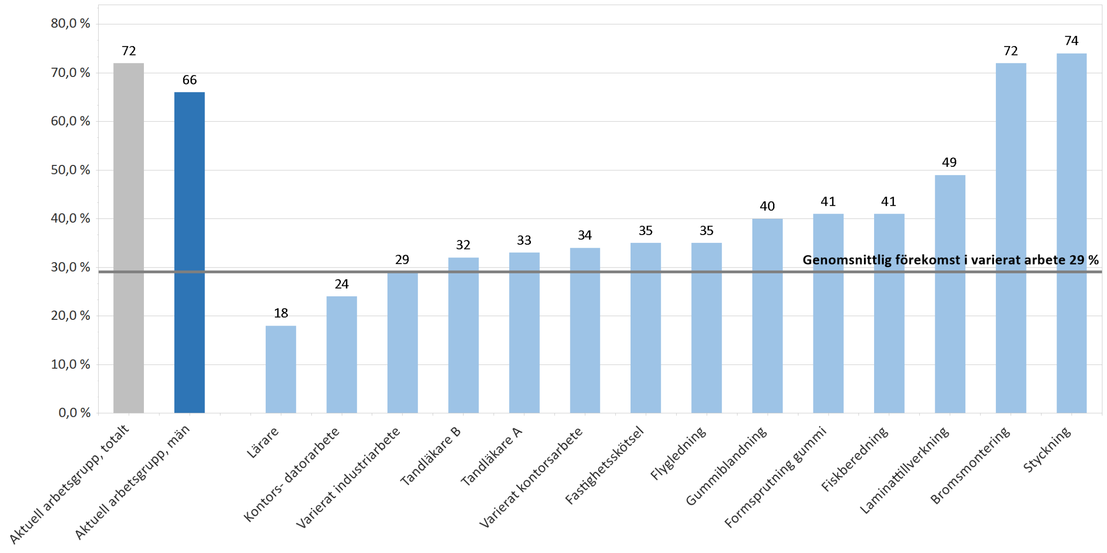
Andel med besvär i armbågar/händer de senaste 12 månaderna, män
135 svar
(Smärta, värk eller obehag Mycket ofta, Ofta, Ibland eller Sällan)
Notes:
Diagram och referensdata kommer från ursprungliga MEBA-rapporten. Den horisontella/vågräta linjen visar vilken andel av alla dem som bedömts ha ett varierat arbete (alltså inte uttalat monotont arbete), som har rapporterat att de har besvär det senaste året, i det datamaterial som samlats in av Arbets- och miljömedicin Syd. Det är alltså inte genomsnittet för samtliga de staplar som ses i diagrammet.
Om arbetsgruppen består av en stor del kvinnor och bara få män kan man välja att ta bort det här diagrammet och bara visa diagrammet för kvinnorna, där männen ändå syns i ”totalen”. Diagrammet blir då mindre utpekande.

Slide 26
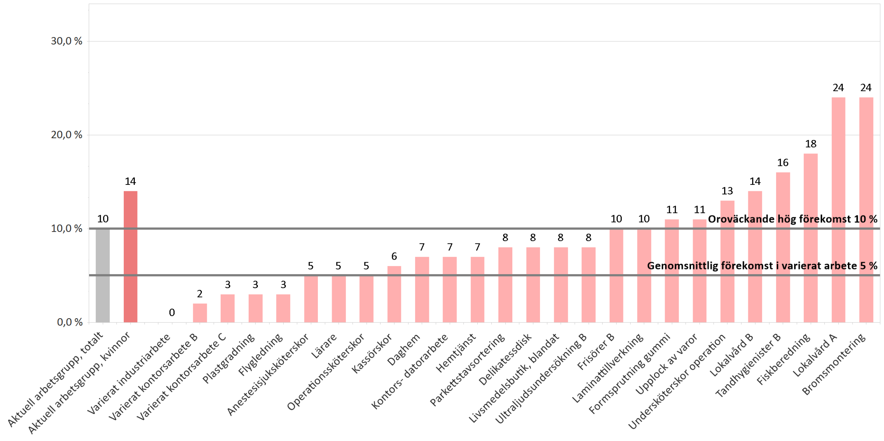
Andel med minst en diagnos armbågar/händer, kvinnor
86 svar
(De som inte slutfört den medicinska kontrollen är exkluderade)
Notes:
Diagrammet visar andelen av kvinnorna i gruppen, som har minst en diagnos. Den horisontella/vågräta linjen ”Genomsnittlig förekomst i varierat arbete” visar vilken andel av alla de kvinnor som bedömts ha ett varierat arbete (alltså inte uttalat monotont arbete), som har en diagnos. Den horisontella/vågräta linjen ”Oroväckande hög förekomst” avser vid vilken nivå man verkligen behöver sätta in insatser. De båda linjerna kan liknas vid ”gränsvärde” och ”insatsvärde” vid exponering för vibrationer, även om det inte finns några sådana fastslagna nivåer från Arbetsmiljöverket gällande handintensivt arbete. Referensdata kommer från det datamaterial som samlats in av Arbets- och miljömedicin Syd. Stapeln ”Totalt” avser andelen av hela den aktuella arbetsgruppen, stapeln ”kvinnor” avser andelen av kvinnor i arbetsgruppen med minst en diagnos. Om arbetsgruppen består av en stor del män och bara få kvinnor kan man välja att ta bort det här diagrammet och bara visa diagrammet för männen, där kvinnorna ändå syns i ”totalen”. Diagrammet blir då mindre utpekande.

Slide 27
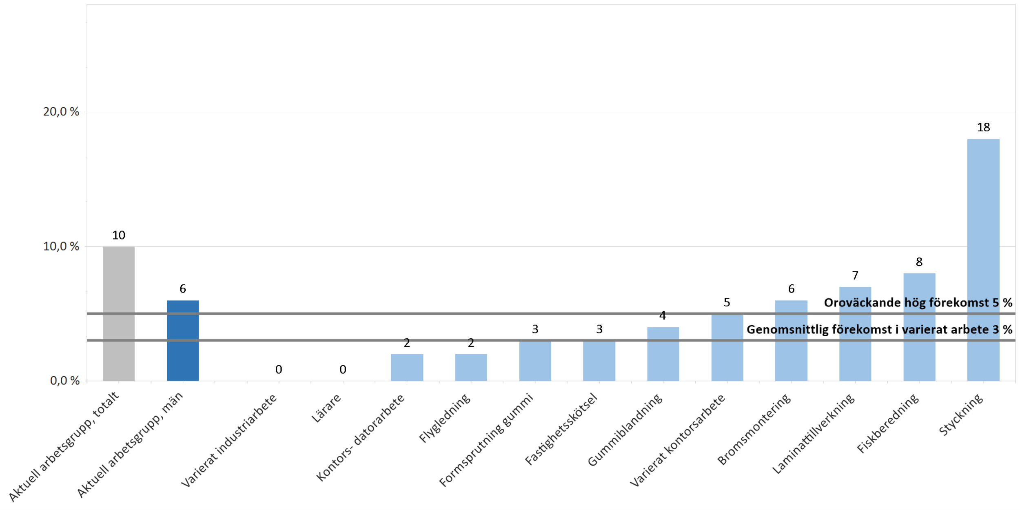
Andel med minst en diagnos armbågar/händer, män
103 svar
(De som inte slutfört den medicinska kontrollen är exkluderade)
Notes:
Diagrammet visar hur många av männen, som har minst en diagnos. Den horisontella/vågräta linjen ”Genomsnittlig förekomst i varierat arbete” visar vilken andel av alla de män som bedömts ha ett varierat arbete (alltså inte uttalat monotont arbete), som har en diagnos. Den horisontella/vågräta linjen ”Oroväckande hög förekomst” avser vid vilken nivå man verkligen behöver sätta in insatser. De båda linjerna kan liknas vid ”gränsvärde” och ”insatsvärde” vid exponering för vibrationer, även om det inte finns några sådana fastslagna nivåer från Arbetsmiljöverket gällande handintensivt arbete. Referensdata kommer från det datamaterial som samlats in av Arbets- och miljömedicin Syd. Stapeln ”Totalt” avser andelen av hela den aktuella arbetsgruppen, stapeln ”män” avser andelen av män i arbetsgruppen med besvär. Om arbetsgruppen består av en stor del kvinnor och bara få män kan man välja att ta bort det här diagrammet och bara visa diagrammet för kvinnorna, där männen ändå syns i ”totalen”. Diagrammet blir då mindre utpekande.

Slide 28
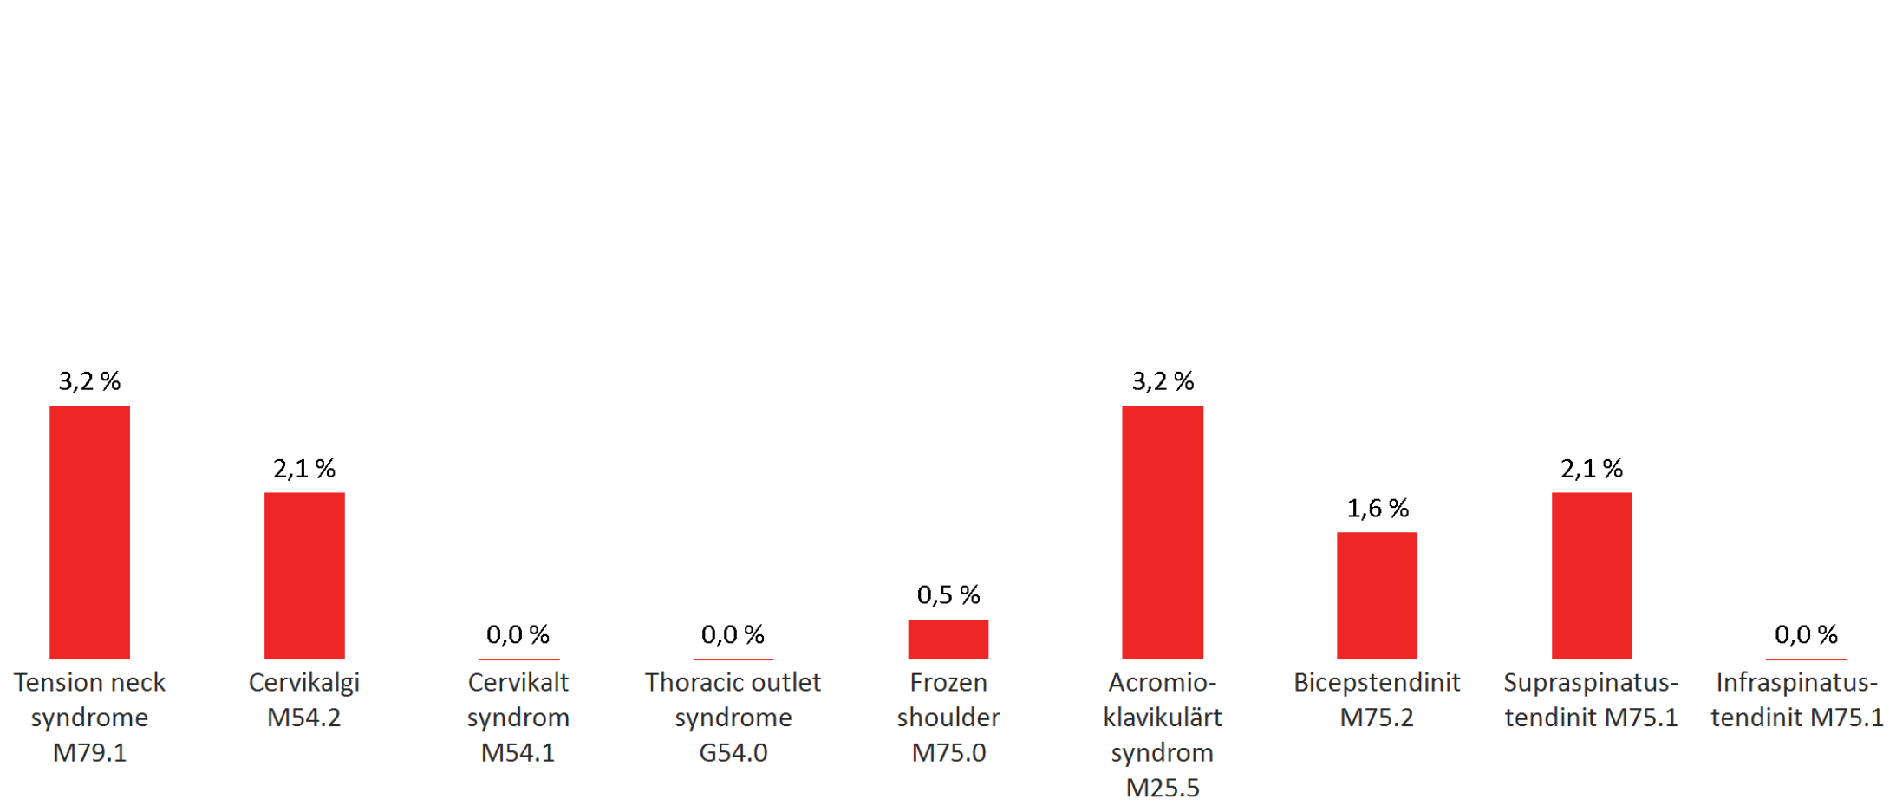
Förekomst av diagnoser i nacke/axlar
190 svar
(De som inte slutfört den medicinska kontrollen är exkluderade)
90 % av deltagarna har ingen av ovanstående diagnoser. En enskild deltagare kan ha flera diagnoser.
Notes:
Det här diagrammet visar andelen av de undersökta deltagarna som har respektive diagnos. En deltagare kan ha flera diagnoser.

Slide 29
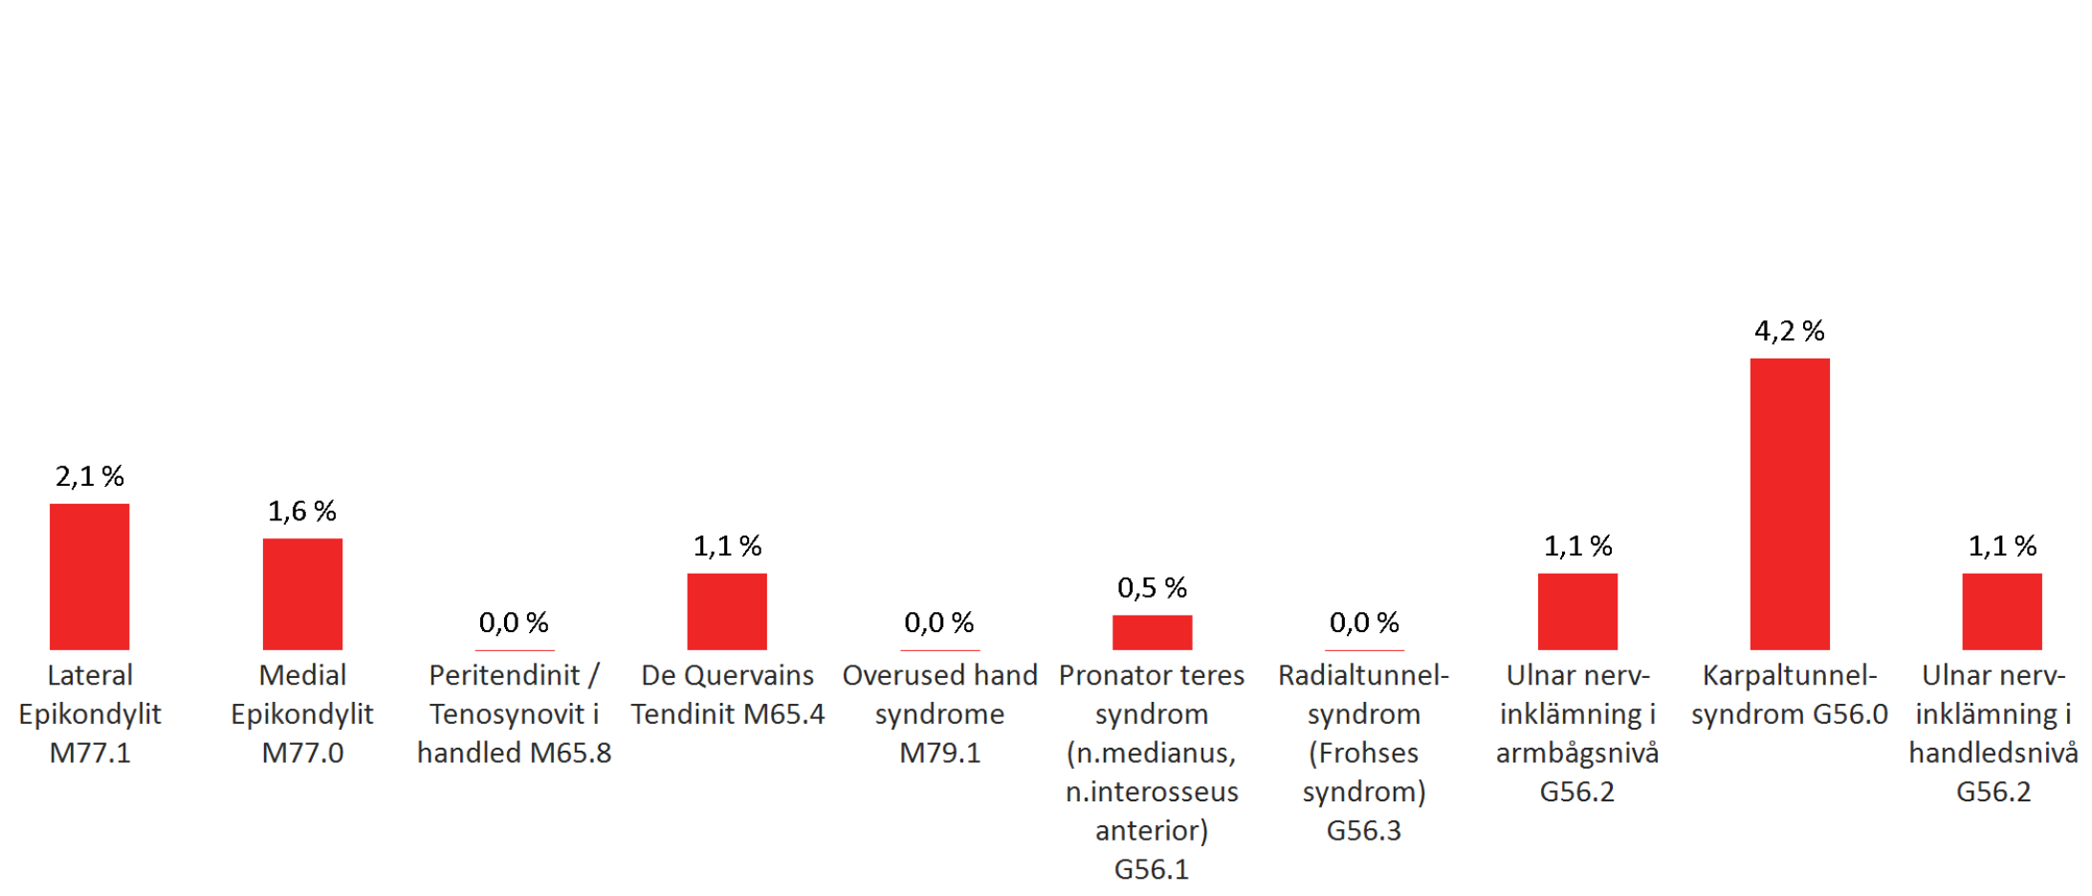
Förekomst av diagnoser i armbågar/händer
189 svar
(De som inte slutfört den medicinska kontrollen är exkluderade)
90,5 % av deltagarna har ingen av ovanstående diagnoser. En enskild deltagare kan ha flera diagnoser.
Notes:
Det här diagrammet visar andelen av de undersökta deltagarna som har respektive diagnos. En deltagare kan ha flera diagnoser.

Slide 30
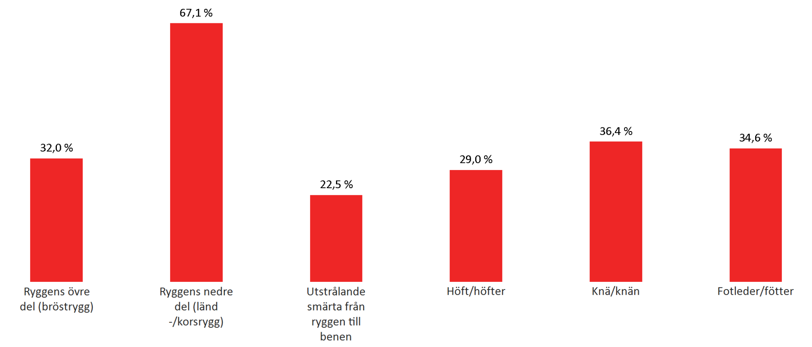
Besvär rygg/höfter/knän/fötter de senaste 7 dagarna
231 svar
16,3 % av deltagarna har ingen av ovanstående besvär. En enskild deltagare kan ha flera besvär.
Notes:
Det här diagrammet visar andelen av de undersökta deltagarna som har respektive besvär. En deltagare kan ha flera besvär.

Slide 31
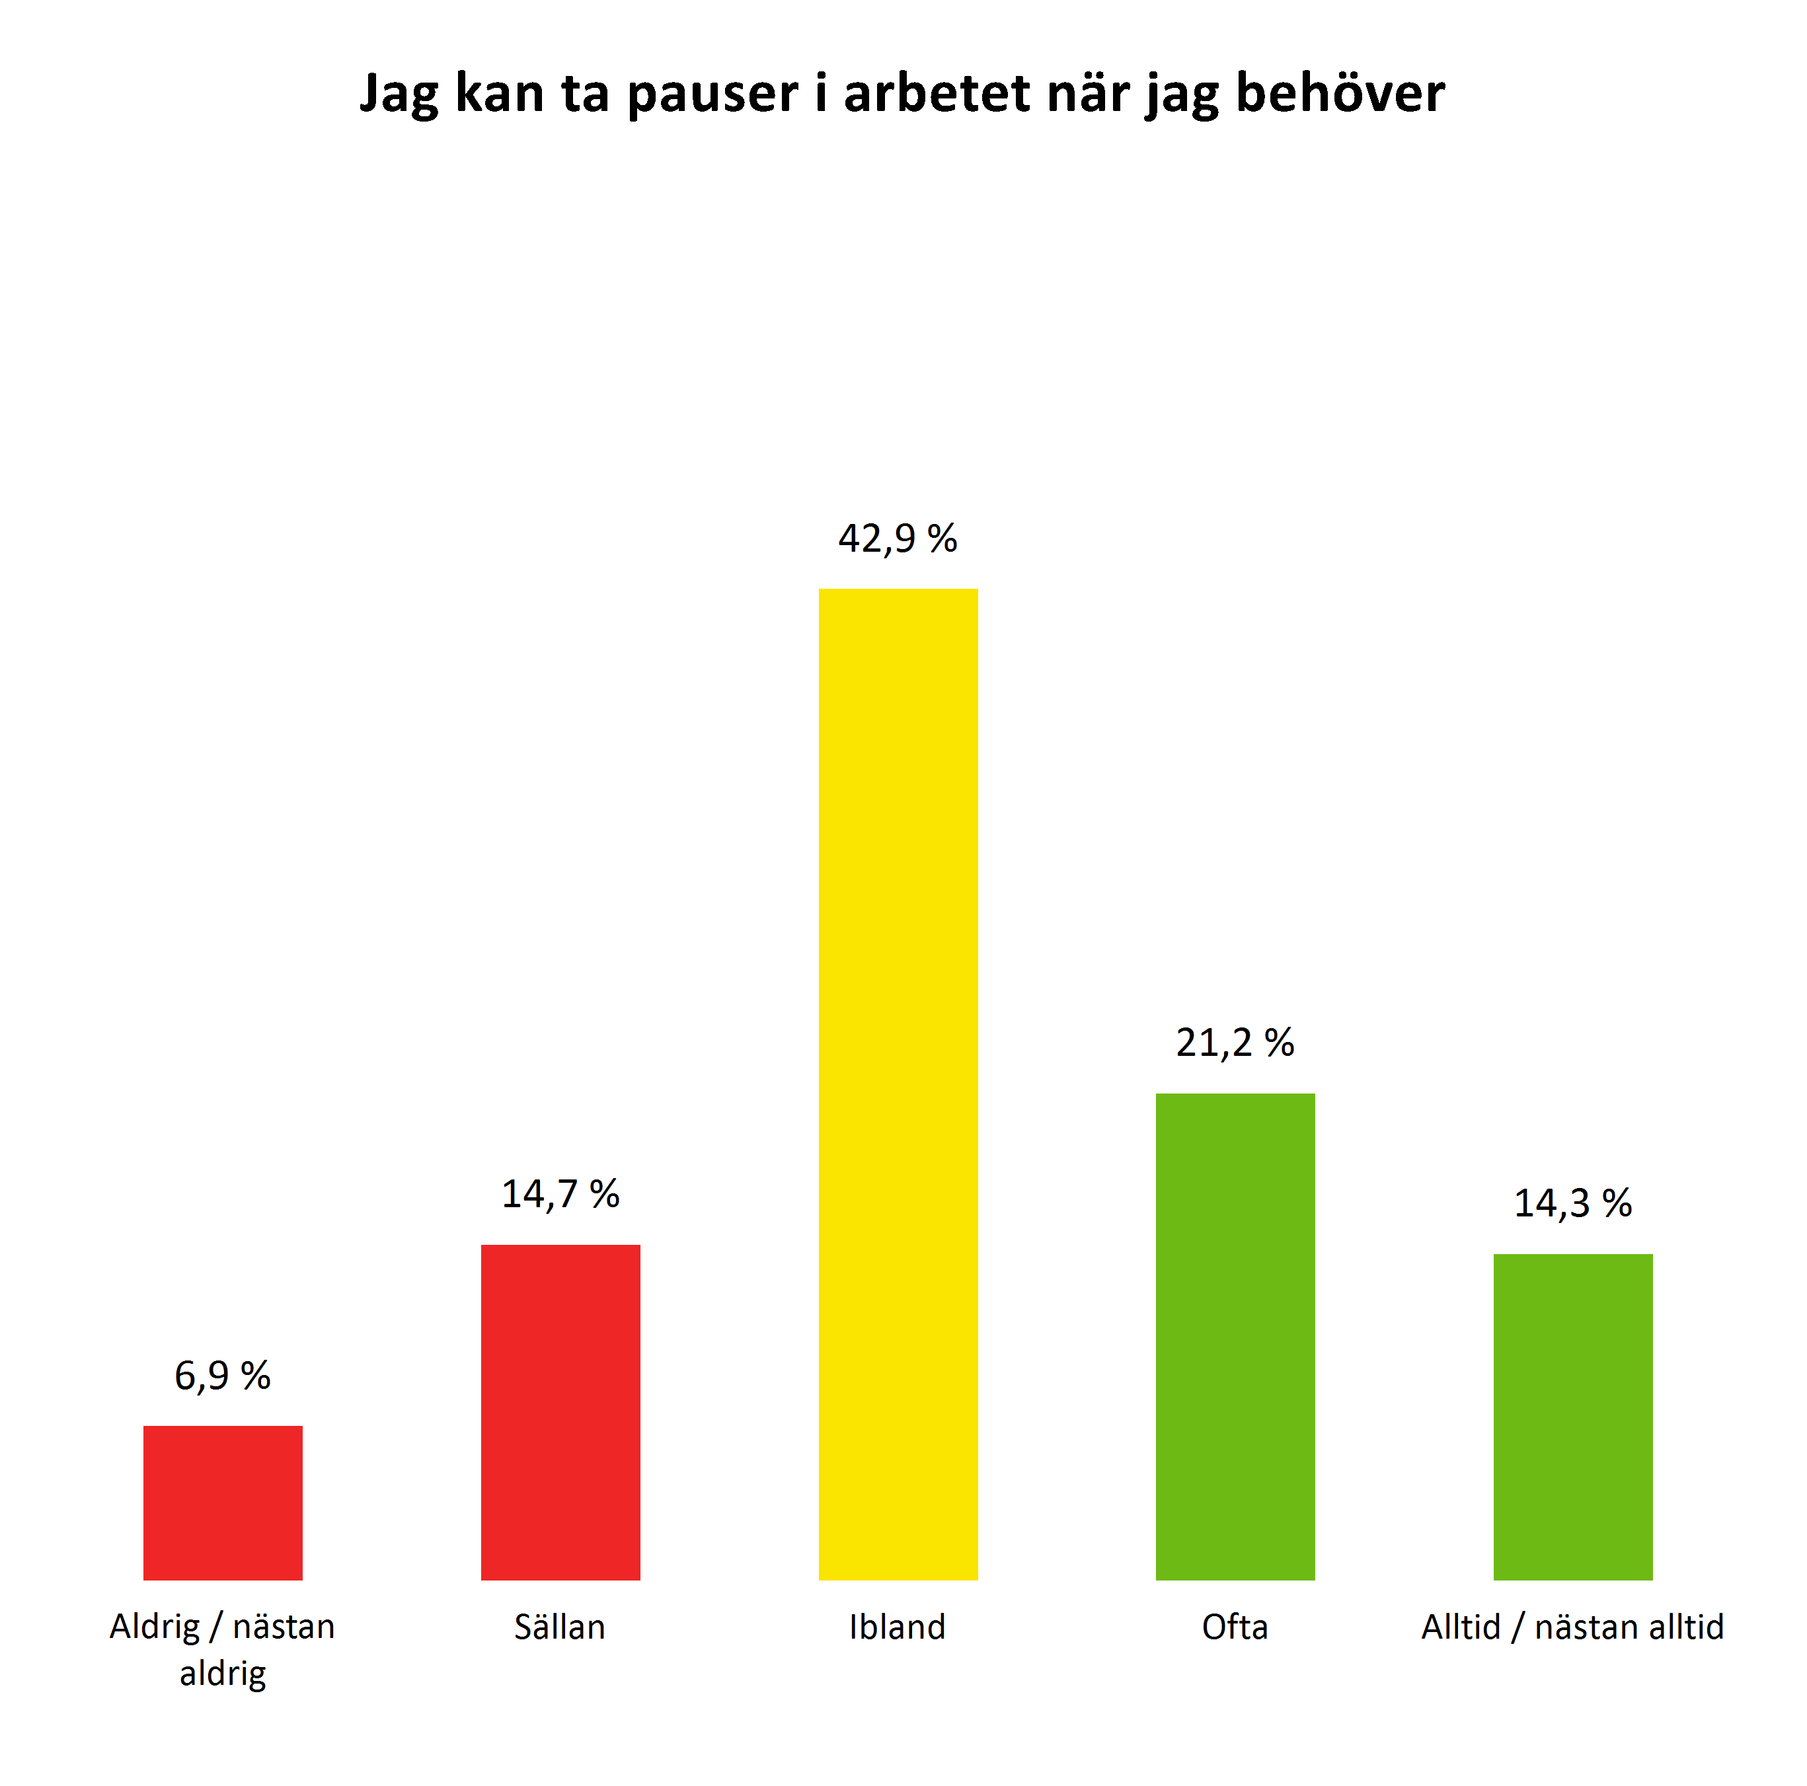
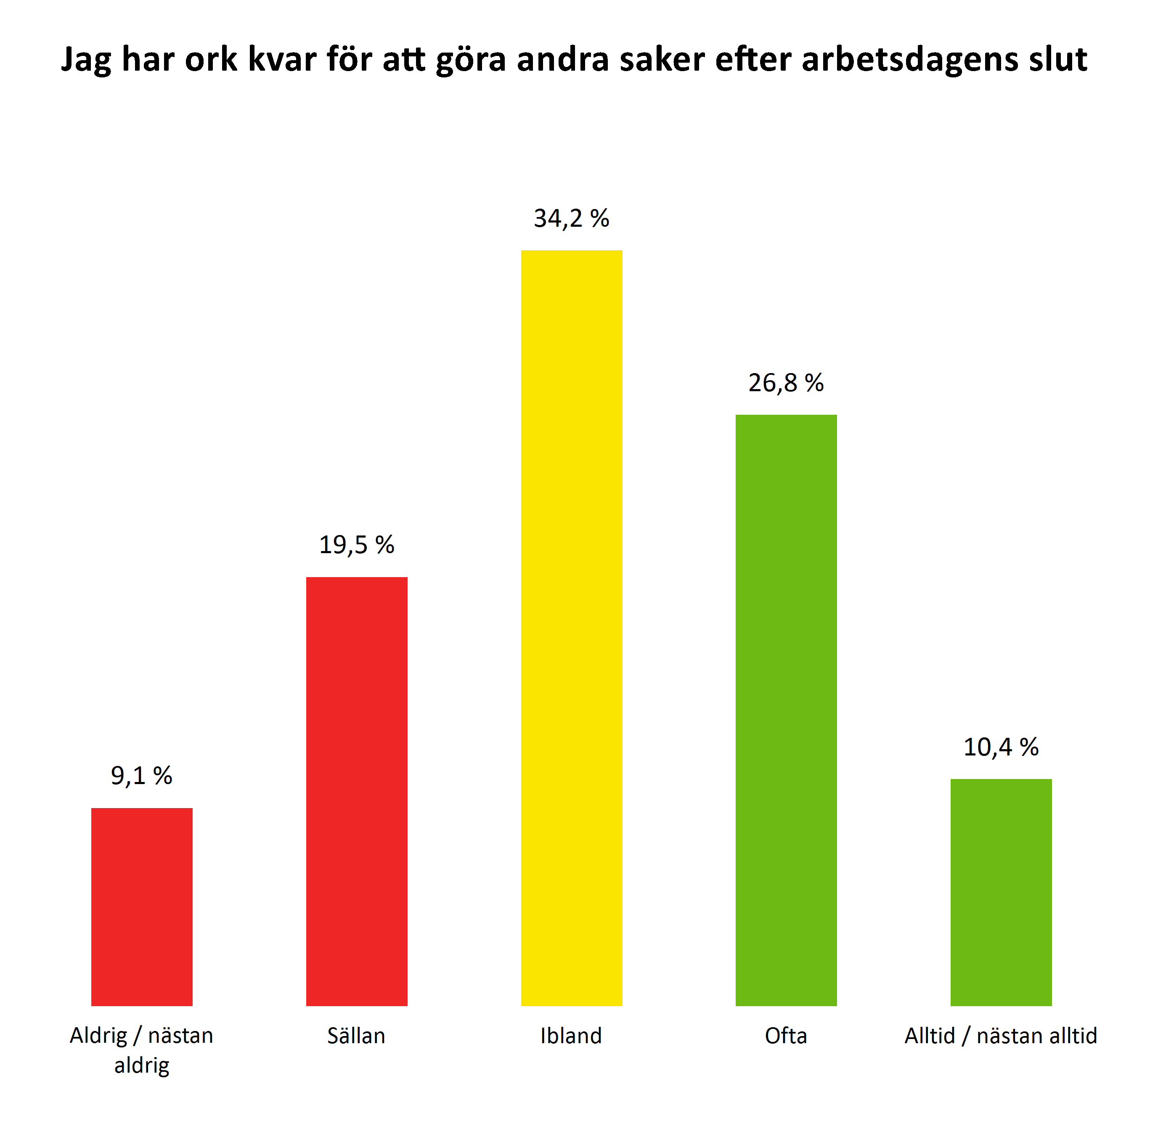
Återhämtning
231 svar
231 svar
Man klarar ofta perioder av hög arbetsbelastning bättre om man har möjlighet till ordentlig återhämtning. Att kunna ta kortare pauser är viktigt för både fysisk och psykisk återhämtning. Sådana återhämtningspauser är särskilt betydelsefulla när arbetet är intensivt och krävande eller vid långa arbetspass.
Man riskerar annars slitage på kroppen, ökad olycksfallsrisk och sämre prestation. Man vill också ha krafter kvar att göra andra saker efter arbetsdagens slut.
Notes:
Återhämtning är en viktig aspekt när man utsätts för belastningar i arbetet. Kroppen är anpassad för belastningar, under förutsättning att man får tid att återhämta sig. Om man upplever sig ha för lite tid till det behöver man fundera på hur man kan komma till rätta med det. Man kan också behöva fokusera på rätt träningsinsatser till medarbetarna, för att stärka deras förmåga.

Slide 32
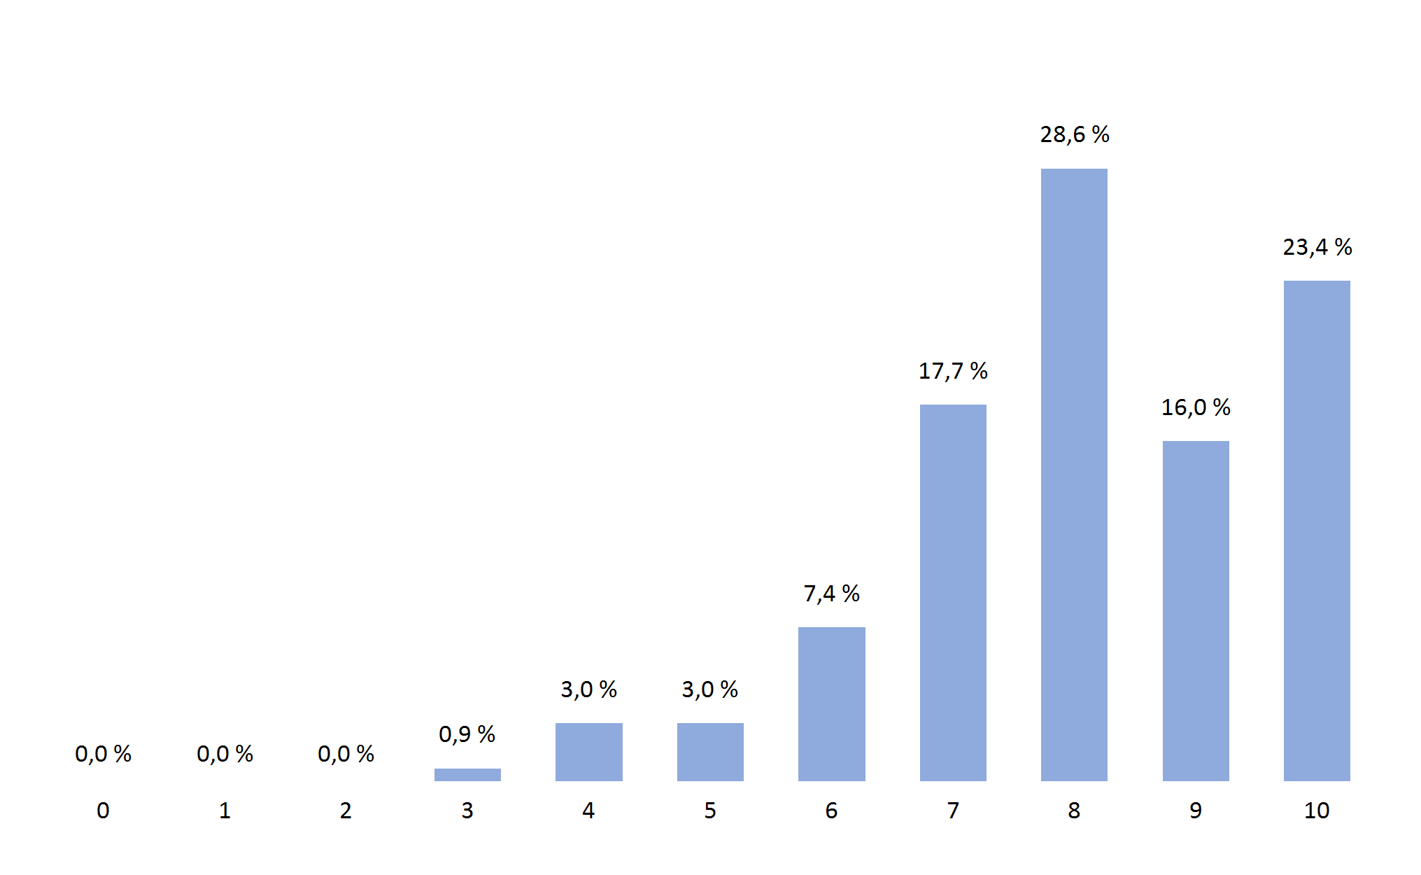
Skattad arbetsförmåga
231 svar
Skattad nuvarande arbetsförmåga. 0 innebär att man inte kan arbeta, och 10 betyder att förmågan är som bäst.
Notes:
Frågans ursprung är från Work Ability Index (WAI), kortversion med en fråga. Den används i många sammanhang, t ex i Arbetsmiljöverkets Arbetsmiljörapport.

Slide 33
Riskfaktorer för belastningsbesvär
Repetitivt arbete Med repetitivt arbete menar vi att samma arbetsrörelser återkommer frekvent och att återhämtningen inom arbetsperioden är låg (6). Vid hand- och armrörelser krävs också en stabilisering av axelleden mot skuldran, vilket innebär att musklerna runt skuldran är ständigt aktiva och därmed belastas statiskt. Även dessa muskler får brist på återhämtning. Ett annat vanligt problem vid repetitivt arbete är att arbetsuppgifterna ofta är synkrävande, vilket medför att huvudet hålls framåtböjt och nacken belastas stor del av dagen. Det finns vetenskapligt stöd för att repetitivt arbete innebär risk för sjukdom/besvär i armbågar och underarmar (7). Kraftkrävande arbete Kraftkrävande arbete innebär hög anspänning av muskulaturen. Ofta förekommande och/eller höga kraftkrav innebär påfrestningar för muskler, senor och deras fäste på skelettet (6). Det finns vetenskapligt stöd för att kraftkrävande arbete innebär risk för diagnoser i skuldran, samt kliniskt diagnosticerad nacksmärta (7).
Lyft och manuell hantering Med lyft och manuell hantering menas att lyfta, bära, skjuta och dra (6). Tunga lyft, eller ofta upprepade lyft förvärrar, liksom om hanteringen utförs i obekväma arbetsställningar, om bördan är svår att greppa eller om det är stora krav på precision. Vibrationer Vid arbete med vibrerande handverktyg förekommer det alltid en ergonomisk belastning eftersom det krävs en stabiliserande muskelaktivitet i hand, underarm och skuldra. Det kan finnas en synergieffekt, där kombinationen av kraft/ergonomisk belastning och vibrationsexponering ger en ytterligare ökad risk för besvär (8,9).
Notes:
Texten är hämtad från ursprungliga MEBA-rapporten från Arbets- och miljömedicin Syd.

Slide 34
Referenser
1. Arbetsmiljöverket. "AFS 2001:01 Systematiskt arbetsmiljöarbete http://www.av.se/lagochratt/afs/afs2001_01.aspx." 2001. 2. Arbetsmiljöverket. AFS 2019:3 Medicinska kontroller i arbetslivet. https://www.av.se/globalassets/filer/publikationer/foreskrifter/medicinska-kontroller-i-arbetslivet-afs-2019-3.pdf 3. Jonker D, Gustafsson E, Rolander B. Medicinsk kontroll vid ergonomiskt belastande arbete MEBA (validitet av en screeningmetod anpassad för företagshälsovården) Rapport 18/2015. http://sodrasjukvardsregionen.se/download/medicinsk-kontroll-vid-ergonomiskt-belastande-arbete-meba-validitet-av-en-screeningmetod-anpassad-for-foretagshalsovarden/ 4. Nordander, C., et al. 2009 ."Risk of musculoskeletal disorders among females and males in repetitive/constrained work." Ergonomics. 52,1226–1239. 5. Gremark Simonsen J, Arvidsson I, Löfqvist L, Nordander C. Oroväckande prevalens av diagnoser ställda vid MEBA-undersökning. Rapport nr.19/2019, Arbets- och miljömedicin Lund.
6. Arvidsson. I och Nordander C. Är det farligt med repetitivt arbete? Kunskapsläget 2014, Rapport nr.14/2014, Arbets- och miljömedicin Lund. 7. SBU – Statens beredning för medicinsk utvärdering. Arbetets betydelse för uppkomst av besvär och sjukdomar. Nacken och övre rörelseapparaten. En systematisk översikt. SBU-rapport Nr 210, 2012. 8. Adamo DE, Martin BJ, Johnson PW. Vibration-induced muscle fatigue, a possible contribution to musculoskeletal injury. Eur J Appl Physiol. 2002;88(1-2):134-40. 9. Hand-arm vibration syndrome (HAVS) and musculoskeletal symptoms in the neck and the upper limbs in professional drivers of terrain vehicles—A cross sectional study, Applied Ergonomics 37 (2006) 793–79.

Slide 35
Fritext

